Slide 1
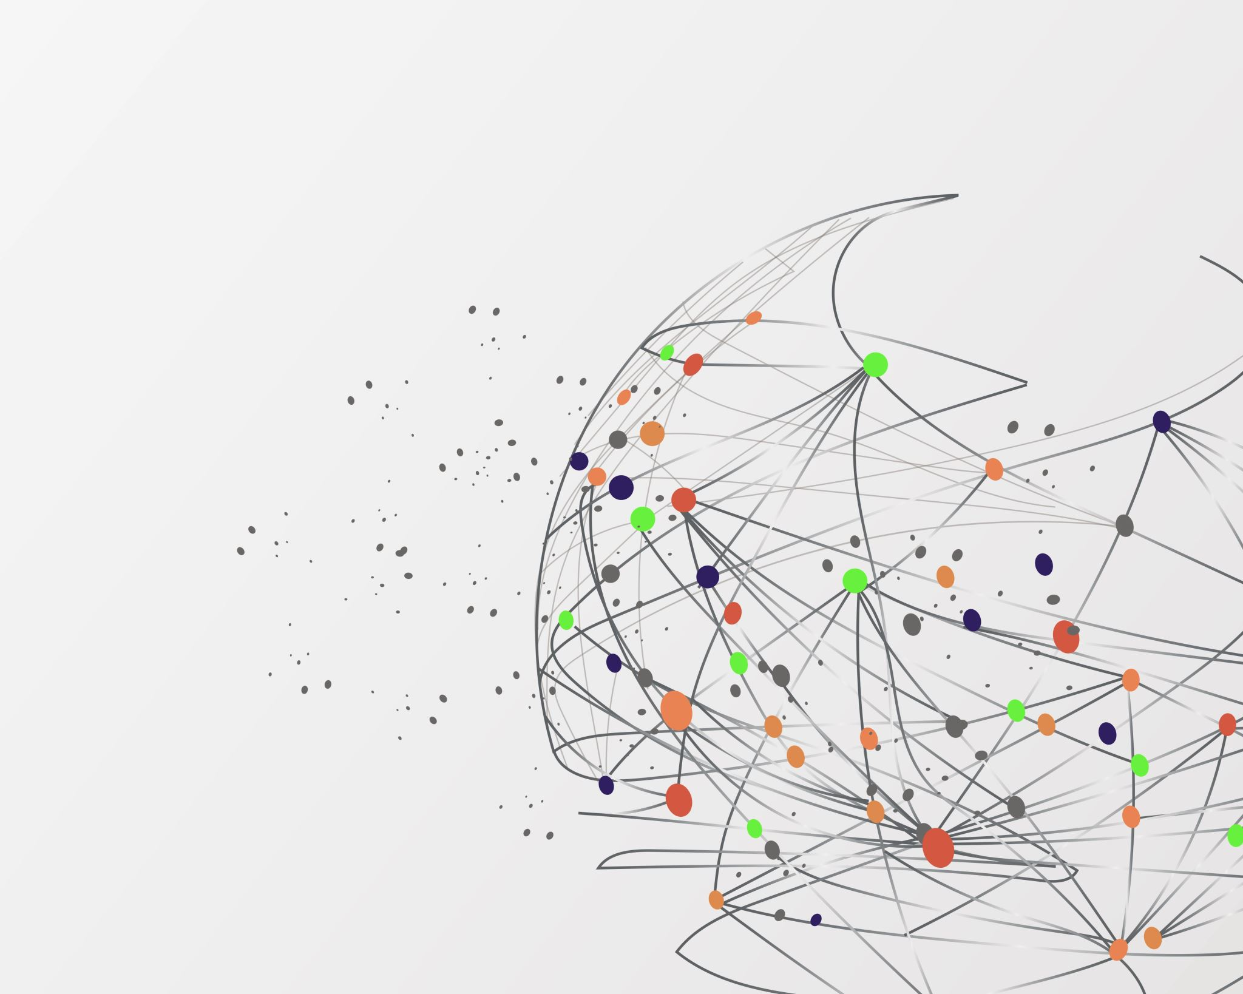
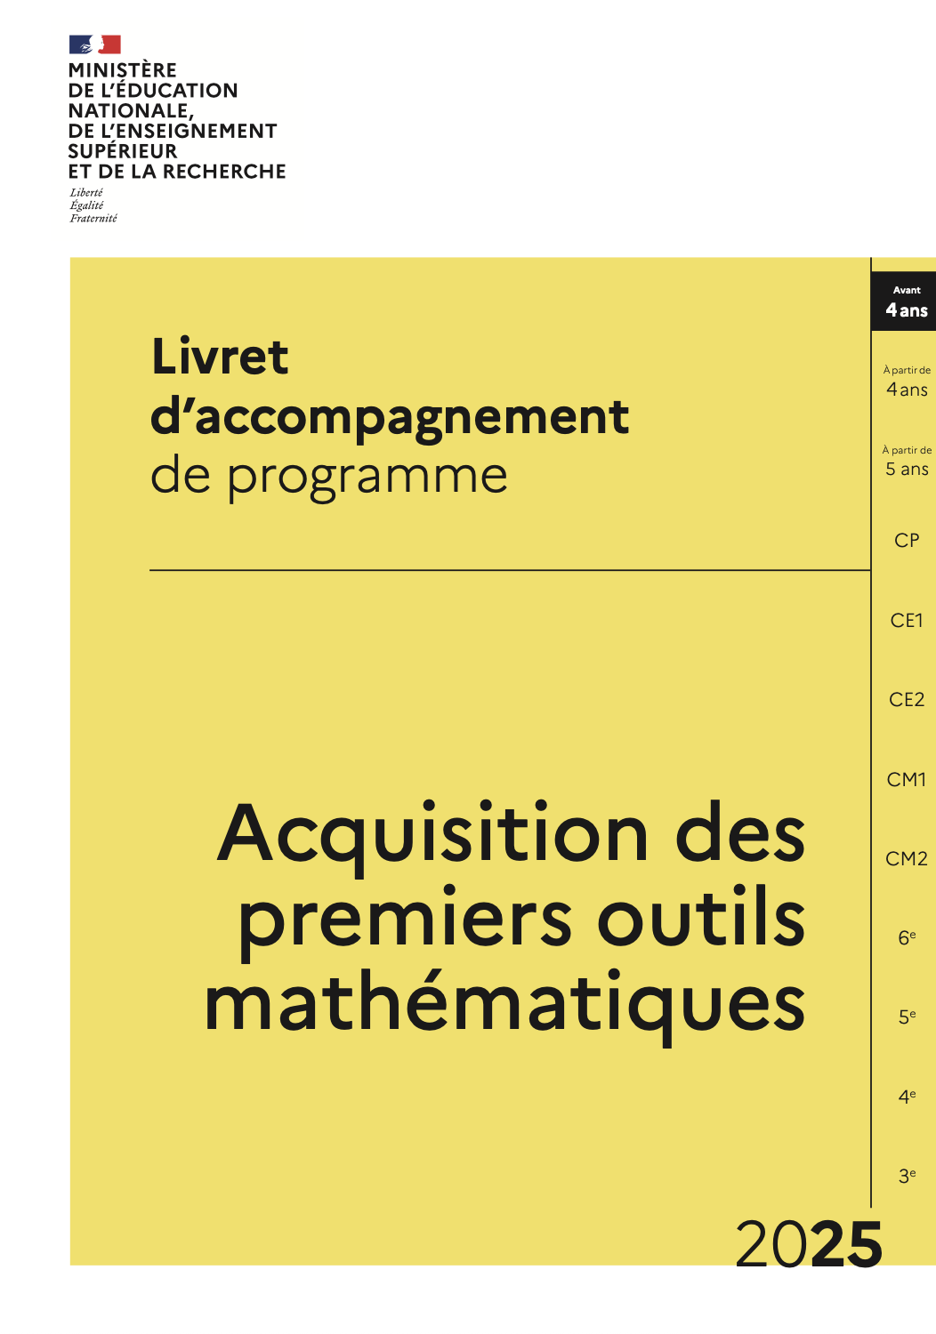
Présentation Livret d'accompagnement pour l'acquisition des premiers outils mathématiques
Pour les enfants de moins de 4 ans
Mission Maternelle – DSDEN du Nord

Slide 2
Sommaire du Livret
Enjeux pédagogiques de la maternelle
Recommandations pédagogiques et gestes professionnels associés
Proposition de séquence n°1 : Se familiariser avec les motifs organisés
Proposition de séquence n°2 : Découvrir les nombres : exprimer une quantité par un nombre
Proposition de séquence n°3 : Utiliser le nombre pour résoudre des problèmes d'ajout ou de retrait

Slide 3

Enjeux pédagogiques de la maternelle
Importance de l'école maternelle dans le parcours scolaire.
Introduction aux mathématiques et développement des compétences transversales.
Modalités d’apprentissage – place de la manipulation
Rôle central de l'enseignant dans la conception et la mise en œuvre des situations d'apprentissage.
Notes:
-L’école maternelle constitue une étape fondamentale dans la construction des premiers
apprentissages.
-L’introduction aux mathématiques, comme pour les autres domaines du cycle 1, y joue un rôle central. Elle participe à poser les bases sur lesquelles les élèves développeront leurs compétences tout au long de leur scolarité. Dès la maternelle, les élèves sont quotidiennement confrontés à des situations mobilisant des notions mathématiques, dans des contextes variés.
L’enseignement des mathématiques ne se limite pas à l’apprentissage du nombre ou à la résolution
de problèmes numériques. Il inclut également des activités de repérage dans l’espace, de tri,
de classement, ou encore de reconnaissance de motifs, autant d’occasions pour les élèves de
structurer leur pensée. Ces expériences contribuent à structurer la pensée et à consolider des
compétences transversales essentielles comme le langage, la curiosité, l’inventivité et le plaisir de
chercher.
-Les modalités d’apprentissage en maternelle — jeu, résolution de problèmes, entrainement et
mémorisation — s’accompagnent de manipulations qui évoluent progressivement, passant d’objets
figuratifs à des représentations plus symboliques pour disparaitre au profit de manipulations
mentales, renforçant ainsi l’entrée progressive dans l’abstraction et l’autonomie intellectuelle des
élèves.
Enfin, l’enseignant joue un rôle clé dans la conception des situations d’apprentissage, ainsi que dans
leur mise en œuvre en veillant à leur richesse, leur diversité, leur accessibilité tout en garantissant
l’égalité entre les filles et les garçons face aux apprentissages mathématiques. Il valorise les réussites
et les progrès de chaque élève afin de renforcer sa confiance en lui-même et, par là même, sa
capacité à réussir.

Slide 4
Recommandations pédagogiques
Démarche d'enseignement structuré et progressif.
Importance de l'erreur dans l'apprentissage.
Rôle de la verbalisation par l'élève.
Suivi et évaluation des progrès des élèves.
Démarche d’enseignement composée de quatre temps d’enseignement pour aider l’élève à passer de découvertes fortuites à des apprentissages structurés et transférables :
Temps 1 – Définition des objectifs et mise en réussite
Temps 2 – Mise en activité différenciée des élèves
Temps 3 – Institutionnalisation, retour réflexif
Temps 4 – Automatisation, réinvestissement, transfert
Notes:
Une démarche d’enseignement structuré et progressif
Les recherches en sciences cognitives montrent que pour apprendre efficacement, les élèves doivent comprendre ce qui est attendu d’eux, identifier les obstacles cognitifs susceptibles de freiner leur progression, et disposer de stratégies adaptées pour les surmonter. L’enseignant joue alors un rôle clé en guidant les élèves, en structurant les savoirs et en leur fournissant des outils concrets pour réussir. Toutefois, si cette démarche peut s’avérer particulièrement efficace, elle ne peut être mobilisée de manière systématique, quels que soient le contenu ou la situation d’enseignement. Son efficacité repose donc sur une mise en œuvre réfléchie, attentive aux spécificités de chaque situation d’apprentissage, des contenus enseignés et des profils d’élèves.
Pour que cette approche produise pleinement ses effets, elle doit s’appuyer sur une capacité de l’enseignant à ajuster ses interventions et à différencier ses pratiques. C’est en conjuguant les apports des sciences cognitives avec une fine compréhension des besoins des élèves et une approche pédagogique souple et réactive que l’on crée les conditions d’un apprentissage à la fois efficace, durable.
La démarche d’enseignement illustrée dans les séquences de ce livret se compose de quatre temps d’enseignement pour aider l’élève de passer de découvertes fortuites à des apprentissages structurés et transférables :
Temps 1 – Définition des objectifs et mise en réussite
Temps 2 – Mise en activité différenciée des élèves
Temps 3 – Institutionnalisation, retour réflexif
Temps 4 – Automatisation, réinvestissement, transfert
La place de l’erreur
Lorsqu’un élève fait une erreur, il est essentiel de l’aider à l’identifier afin qu’il puisse comprendre le principe mathématique en jeu et améliorer son raisonnement logique. Le professeur favorise, encourage et accompagne la réflexion de l’élève en lui proposant des rétroactions régulières sur son activité, dans l’intention de l’amener progressivement à identifier ses erreurs.
La place et le rôle de la verbalisation par l’élève
Le professeur encourage la verbalisation et l’explication des objets d’apprentissages par les élèves.
Cette démarche vise à renforcer la compréhension des notions abordées, à faire des liens entre les savoirs et à structurer leur pensée. C’est notamment le cas lorsque le professeur demande aux élèves de décrire ce qu’ils observent et de justifier leurs réponses.
Le suivi et l’évaluation des progrès des élèves
L’observation fine des élèves et l’analyse des procédures qu’ils sont amenés à mettre en œuvre permettent à l’enseignant d’évaluer leurs progrès et d’ajuster les modalités et les dispositifs à déployer pour répondre à leurs besoins.

Slide 5
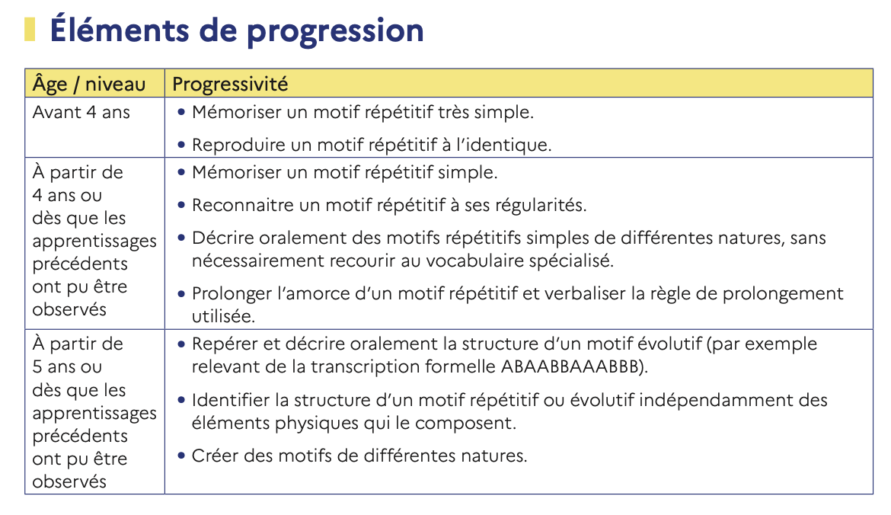
Séquence n°1 - Se familiariser avec les motifs organisés
Objectif
Mémoriser et reproduire des motifs répétitifs simples de différentes natures.

Slide 6
Enjeux pédagogiques Éclairage de la recherche
Stimuler le goût des mathématiques : Les motifs permettent aux élèves de comprendre des règles et des régularités, ce qui pose les bases pour l'apprentissage de concepts mathématiques plus complexes.
Favoriser le raisonnement logique : Les motifs aident à développer les capacités d'anticipation et de mémoire de travail.
Solliciter la mémoire de travail : L'identification et la reproduction de motifs sollicitent la mémoire de travail des élèves.
Développer les capacités d'anticipation : En observant un motif, l'élève apprend à prévoir la suite des événements, ce qui est essentiel pour le développement de la pensée logique et la planification.
Éclairage de la recherche
Les motifs ne sont pas numériques mais se fondent sur des régularités, base de l'algèbre. Les activités de motifs aident à consolider des compétences mathématiques, particulièrement en géométrie et en logique.
Notes:
Enjeux pédagogiques
Les motifs permettent aux élèves de comprendre des règles et des régularités, ce qui pose les bases pour l’apprentissage de concepts mathématiques plus complexes, telles que les suites numériques et les fonctions. Ainsi, ils contribuent à :
stimuler le gout des mathématiques ;
favoriser le raisonnement logique ;
solliciter la mémoire de travail. L’identification et la reproduction de motifs sollicitent la mémoire de travail des élèves qui doivent mémoriser la séquence et la reproduire sans erreur ;
développer les capacités d’anticipation. En observant un motif, l’élève apprend à prévoir la suite des évènements, ce qui est essentiel pour le développement de la pensée logique et la planification
Éclairage de la recherche
À l’école maternelle, les motifs ne sont pas numériques. Ils se fondent sur des régularités, qui sont la base de l’algèbre. Les élèves sont régulièrement amenés à constituer des colliers de perles, par exemple, en alternant deux couleurs. Ce type d’activités permet la consolidation de compétences mathématiques, particulièrement en géométrie et en logique.
En effet, l’étude des motifs conduit les enfants à se forger des abstractions numériques et géométriques qu’ils peuvent transposer d’un domaine à l’autre. Repérer le même motif dans une suite de notes de musique (do, fa, do, do, fa, fa, do, do, do, fa, fa, fa) et dans une rangée de
perles attire l’attention de l’enfant sur les propriétés des nombres, des symétries, des règles et des
notations écrites » (cf. note n° 10 du CSEN, 2023).
Vidéo de la série «Mes clés» : les motifs pour stimuler le gout des mathématiques dès la maternelle, CSEN.
Le Passeur : Éveiller aux mathématiques avec les motifs, note n° 10 du CSEN juin 2023.

Slide 7
Séquence n°1 - Se familiariser avec les motifs organisés
Démarche d'enseignement
Avant 4 ans :
-manipuler un seul type de motif, le motif répétitif
-motifs de différentes natures faisant appel aux différents sens, ne se limitant pas aux blocs -enchaînement ou juxtaposition de gestes, de mouvements, de formes, de textures différentes, de couleurs, de sons, etc
La structure d’un motif découle :
•de l’identification d’un motif de base : c’est la chaine d’éléments la plus courte qui se répète dans un motif répétitif
•de l’application d’une règle de prolongement : c’est la répétition du motif de base dans le motif répétitif
Prérequis
-Activités de tri et de classement d'objets selon des critères perceptifs (forme, couleur, matière, etc.), identifier les similitudes et les différences, comprendre les relations entre les objets et repérer des régularités, compétences clés pour l'observation et la reproduction d un motif répétitif
-activités de description de l’organisation spatiale d’une collection d’objets (d’abord une bleue, ensuite une rouge, ...)
Notes:
Démarche d’enseignement
Avant 4 ans, les élèves apprennent à manipuler » un seul type de motif, le motif répétitif.
La traduction formelle d’un motif (par exemple A B A B A) n’est pas attendue. Les motifs doivent
être de différentes natures, faire appel aux différents sens et ainsi ne pas se limiter aux blocs de
couleurs. Ils peuvent être constitués d’un enchainement ou d’une juxtaposition de gestes ou de
mouvements, de formes, de textures différentes, de couleurs, de sons, ...
La structure d’un motif découle :
•de l’identification d’un motif de base : c’est la chaine d’éléments la plus courte qui se répète dans
un motif répétitif
•de l’application d’une règle de prolongement : c’est la répétition du motif de base dans le motif
répétitif.
Prérequis
En amont, le professeur devra avoir mené des activités de tri et de classement d’objets selon
des critères perceptifs (forme, couleur, matière, ...) afin de s’assurer que les élèves voient bien les
similitudes et les différences.
Les activités de tri et de classement permettent à l’enfant de comprendre les relations entre les
objets et de repérer des régularités, compétences clés pour l’observation et la reproduction de
motifs.
Il aura également proposé des activités de description de l’organisation spatiale d’une collection
d’objets (d’abord une bleue, ensuite une rouge, ...) ce qui permet à l’enfant de s’organiser afin de
mémoriser une position dans la file.

Slide 8
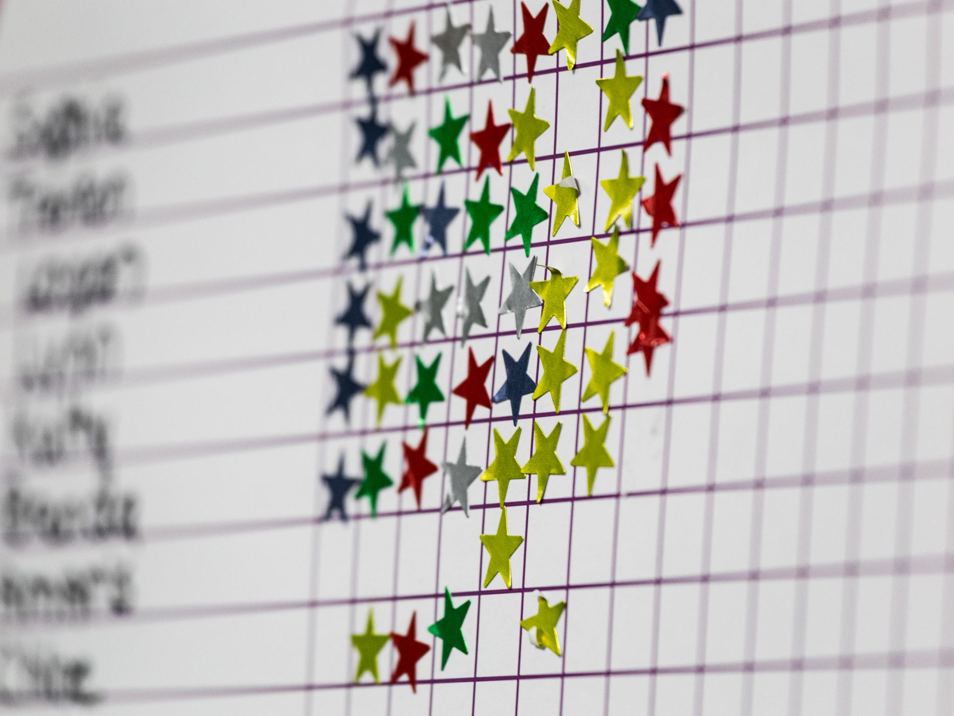
Variables didactiques
Le type de motif répétitif (A B A B A B ou A BB A BB A BB ou A BBB A BBB A BBB A BBB).
Le type de tâche : recopier à l'identique, reproduire de mémoire un motif complet, reproduire une partie du motif qui est caché, compléter un motif.
Le matériel doit être varié et les situations doivent mobiliser les différents sens.
Procédures à acquérir
Observer un motif.
Repérer le motif de base et sa répétition.
Mémoriser le motif de base et sa répétition.
Reproduire un motif.

Slide 9
Séquence n°1 - Se familiariser avec les motifs organisés
Déroulement de la séquence :
Séquence 1 : Mémoriser et reproduire à l'identique un motif gestuel.
Séquence 2 : Mémoriser et reproduire à l'identique un motif sonore utilisant la voix.
Séquence 3 : Mémoriser et reproduire à l'identique un motif corporel alternant deux mouvements.
Séquence 4 : Mémoriser et reproduire à l'identique un motif visuel.
Notes:
La programmation annuelle met en œuvre les quatre modalités spécifiques d'apprentissage de la maternelle :
L'apprentissage par le jeu : séquences 1 à 4.
L'apprentissage par la résolution de problèmes concrets : séquence 4.*
L'entraînement : activités de consolidation.
La mémorisation : tout au long des apprentissages.

Slide 10
Séquence 1 : Mémoriser et reproduire à l'identique un motif gestuel.
Séance 1 : Se familiariser avec un motif répétitif gestuel proposé par le professeur.
Séance 2 : Les élèves reproduisent un motif répétitif dont le motif de base est constitué d'un enchaînement de deux nouveaux gestes initiés par le professeur.
Séance 3 : Les élèves s'appuient sur les photos pour reproduire le motif.
Séance 4 : Les élèves communiquent le motif à un groupe d'autres élèves (à partir de photos ou en montrant les gestes).
Notes:
Séquence 1 – Mémoriser, et reproduire à l’identique un motif gestuel
Exemple : Tape des mains – Tape du pied
Séance 1 : se familiariser avec un motif répétitif gestuel proposé par le professeur. Il est important
de préciser à l’élève le geste moteur attendu par exemple « Taper des mains – Taper du pied ».
Séance 2 : les élèves reproduisent un motif répétitif dont le motif de base est constitué d’un
enchainement de deux nouveaux gestes (ex. : debout / accroupi) initié par le professeur. Le
professeur prend en photo pour garder en mémoire.
Séance 3 : les élèves s’appuient sur les photos pour reproduire le motif.
Séance 4 : les élèves communiquent le motif à un groupe d’autres élèves (à partir de photos ou en
montrant les gestes)

Slide 11
Séquence 2 : Mémoriser et reproduire à l'identique un motif sonore utilisant la voix
Séance 1 : Se familiariser avec un motif répétitif verbal proposé par le professeur.
Séance 2 : Les élèves reproduisent un motif répétitif dont le motif de base est constitué d'un enchaînement de deux nouveaux mots ou onomatopées initié par le professeur.
Séance 3 : Les élèves s'entraînent à reproduire le motif en utilisant les tablettes ou dictaphones.
Séance 4 : Les élèves communiquent le motif à un groupe d'autres élèves (à partir des enregistrements).
Notes:
Séquence 2 – Mémoriser et reproduire à l’identique un motif sonore utilisant la voix.
Exemple : « Coq » – « Poule » - « Coq » – « Poule ».
Séance 1 : se familiariser avec un motif répétitif verbal proposé par le professeur. Il est important
de préciser à l’élève l’élément verbal attendu.
Séance 2 : les élèves reproduisent un motif répétitif dont le motif de base est constitué d’un
enchainement de deux nouveaux mots ou onomatopées initié par le professeur. Il enregistre le
motif répétitif avec un dictaphone.
Séance 3 : les élèves s’entrainent à reproduire le motif en utilisant les tablettes ou dictaphones.
Séance 4 : les élèves communiquent le motif à un groupe d’autres élèves (à partir des
enregistrements).

Slide 12
Séquence 3 : Mémoriser et reproduire à l'identique un motif corporel alternant deux mouvements
Séance 1 : Réaliser un parcours avec une action motrice imposée par un élément pour passer au-dessus puis en dessous.
Séance 2 : Se familiariser avec un motif répétitif initié par le professeur constitué d'un motif de base alternant deux gestes moteurs puis le pratiquer.
Séance 3 : Mémoriser et reproduire à l'identique un motif répétitif selon un parcours.
Séances 4, 5, 6, 7 : Réitérer les séances précédentes avec une alternance de deux autres gestes moteurs.

Slide 13
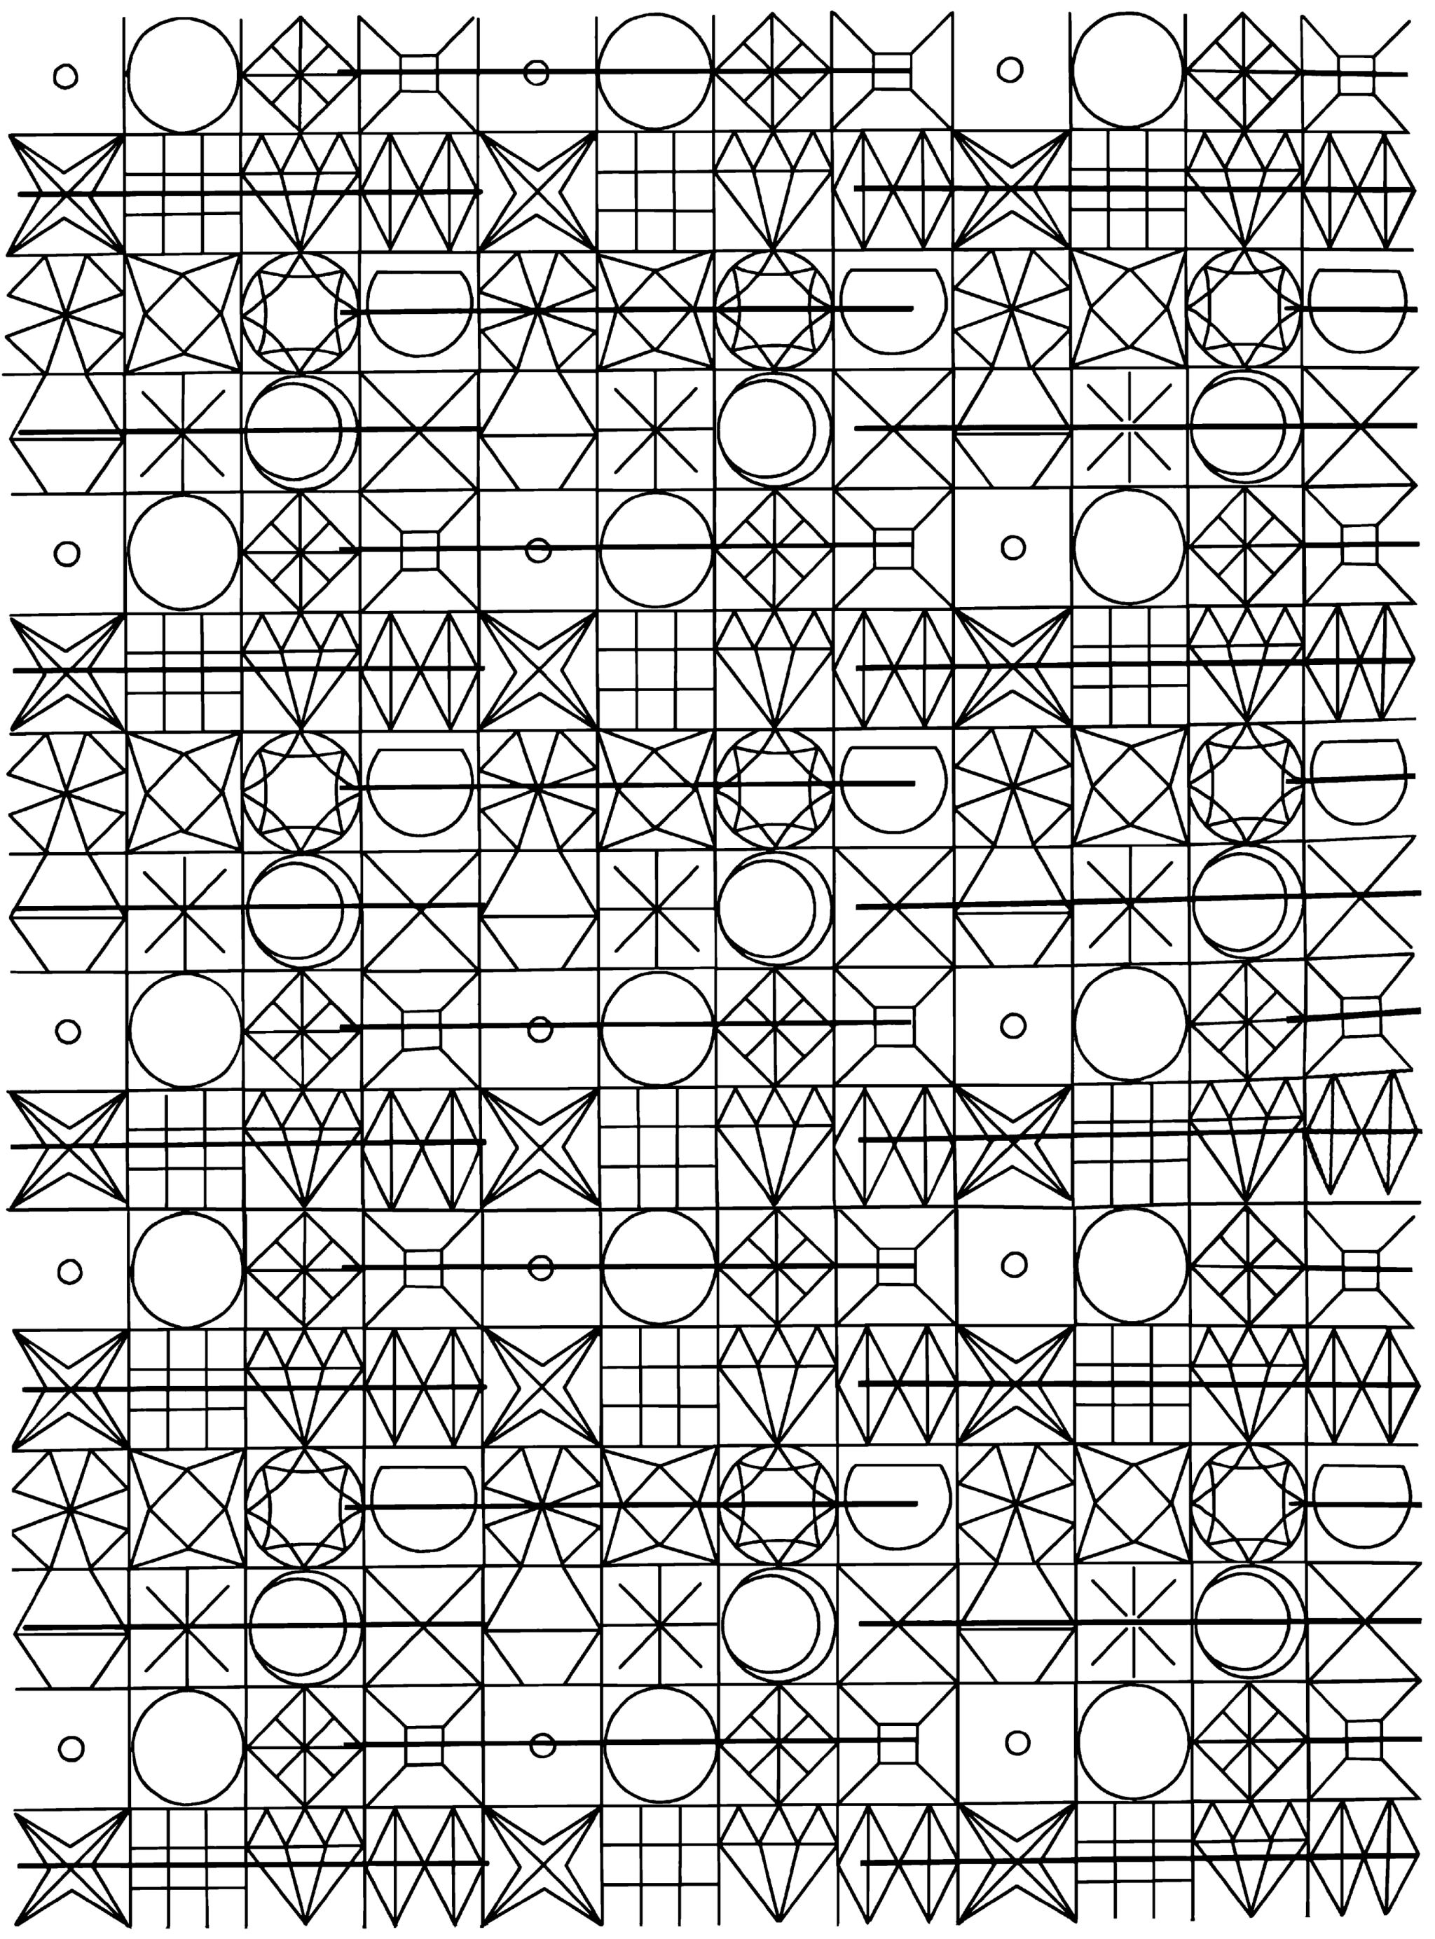
Séquence 4 : Mémoriser et reproduire à l'identique un motif visuel
Séance 1 : Reproduire à l'identique un motif répétitif proposé par le professeur. Le modèle est sous les yeux.
Séance 2 : Reproduire de mémoire un motif répétitif proposé par le professeur. Le modèle est éloigné, plusieurs déplacements autorisés.
Séance 3 : Reproduire de mémoire un motif répétitif proposé par le professeur. Le modèle est éloigné (ou caché), un seul déplacement autorisé.
Séquences de consolidation : Reprises du déroulé en changeant le matériel et la situation

Slide 14
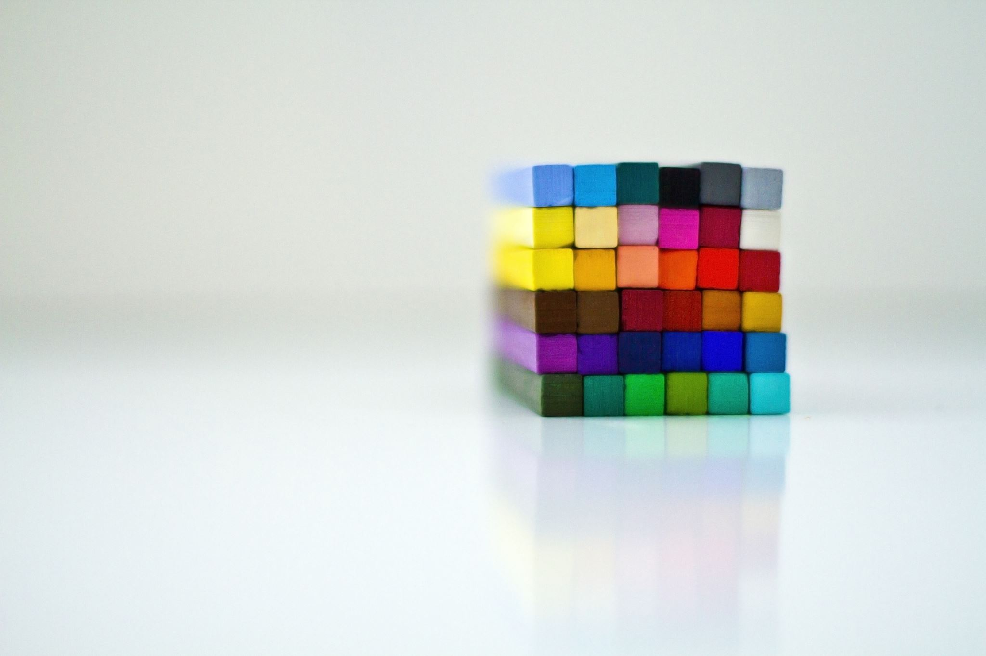
Focus sur la séquence 4 – Séances 2 et 3 : Mémoriser un motif répétitif visuel
Prérequis
Avoir effectué des tris de chaussettes (objets réels ou images découpées) en s'attachant aux couleurs, aux textures, aux formes dessinées, etc.
Avoir manipulé dans le coin poupée les pinces à linge dans une situation type « étendre son linge ».
Variables didactiques
La longueur du motif.
Le nombre d'éléments dans le motif de base.
Le type de motif répétitif (A B A B A B ou A BB A BB A BB ou A BBB A BBB A BBB A BBB).
L'éloignement dans l'espace.
Le nombre de déplacements possibles.
Des objets réels ou images découpées.

Slide 15
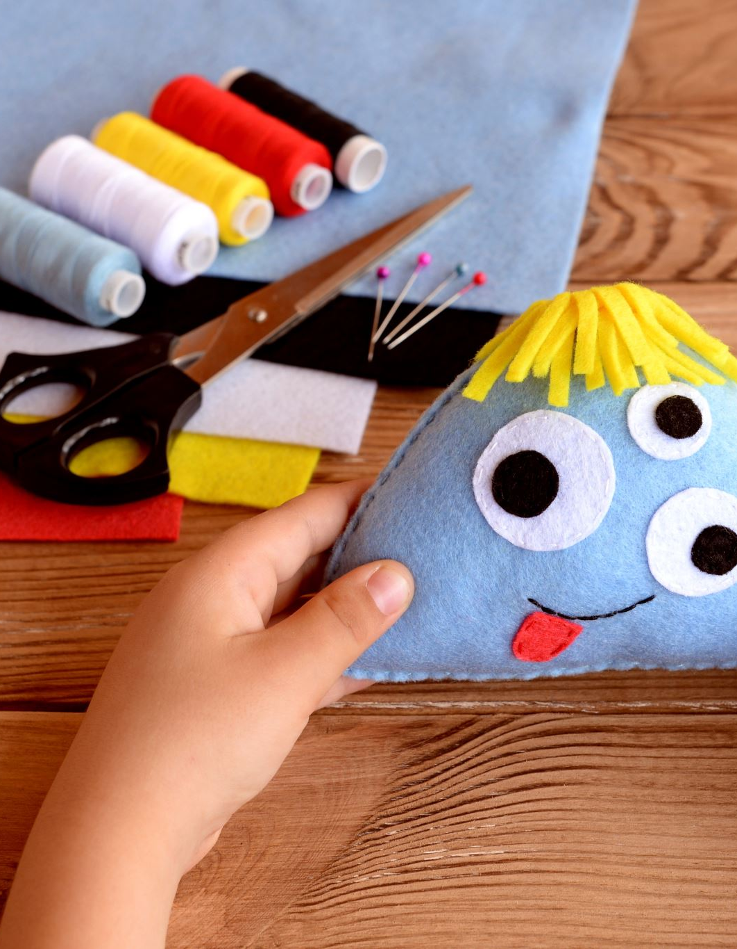
Situation de référence
La mascotte de la classe a étendu ses chaussettes sur le fil à linge. Il s'agit pour les élèves de mémoriser et de reproduire le motif construit par la mascotte à l'identique. Plusieurs déplacements sont autorisés (séance 2). Un seul voyage est autorisé (séance 3).

Slide 16

Présentation de la séance 2
Objectif : Mémoriser et reproduire à l'identique un motif répétitif simple en utilisant des objets tangibles.
Modalités : Groupe de 6 élèves.
Durée : 20 minutes.
Matériel :
Un fil à linge modèle présentant le motif au coin « poupée ».
6 fils vides (1 par élève) à distance (atelier ou regroupement).
Des chaussettes de deux couleurs différentes (jaune et rouge dans notre exemple) jointes en annexe.
Temps 1 - Définition des objectifs et mise en réussite
Introduction de l'activité : Le professeur expose le problème du jour et montre comment procéder.
Enseignement de la procédure : Le professeur se déplace avec les élèves au coin « poupées » et énonce aux élèves la procédure à suivre.
Temps 2 - Mise en activité différenciée des élèves
Modalités : Groupe de 6 élèves.
Matériel : Des poupées, une assiette devant chaque poupée, une barquette pour aller chercher les pommes à distance, une réserve de pommes éloignée.
Déroulement : Les élèves reproduisent le motif en utilisant les chaussettes et les fils à linge.
Différenciation
Le professeur poursuit son accompagnement auprès des élèves qui en auraient toujours besoin, à partir du même motif, afin de les amener progressivement à comprendre la règle de base du motif visuel : alternance de deux couleurs. Il les encourage également à se déplacer pour observer autant que de besoin le modèle à distance. Pour les élèves en réussite : toujours à partir du même motif, le professeur propose à l'élève de reproduire le modèle de la mascotte en un seul déplacement.

Slide 17

Présentation de la séance 3
Modalités : Groupe de 6 élèves. Durée : 20 minutes.
Matériel :
Un fil à linge modèle présentant deux nouvelles couleurs.
6 fils vides (1 par élève) à distance (atelier ou regroupement).
Des chaussettes de deux couleurs différentes (bleues et vertes dans notre exemple) : objets réels ou images découpées.
Des fils à linge modèles préparés en avance présentant :
Deux nouvelles couleurs.
Garder les mêmes couleurs mais, inversion des couleurs (rouge - jaune).
Proposer de nouvelles structures : A BB A BB A BB voire A BBB A BBB A BBB A BBB.
Temps 1 - Introduction de l'activité/Rappels et retours sur la séance 2
Le professeur rappelle rapidement le problème et la séance précédente tout en sollicitant la verbalisation des élèves sur les actions indispensables à la résolution de ce dernier.
Temps 2 - Mise en activité différenciée des élèves
Le professeur propose le motif suivant (A B A B A B) au coin « poupées » et précise que cette fois-ci il va falloir réussir en un seul voyage. Au fil de la séance, il questionne les élèves sur leurs procédures pour parvenir à reproduire le motif, les encourage à verbaliser.
Différenciation
Le professeur autorise plusieurs déplacements et accompagne les élèves dans la réalisation de l'exercice. Il peut complexifier les exercices pour les élèves ayant réussi en un seul voyage.
Temps 3 - Institutionnalisation
Le professeur revient sur les exercices précédents, il incite les élèves à expliciter leurs procédures et synthétise ce qu'il faut retenir pour réussir. « Pour étendre ses chaussettes comme la mascotte, il faut repérer l'alternance des couleurs. Comprendre qu'elle se répète toujours dans le même ordre. »
Temps 4 - Automatisation/Réinvestissement
Des activités de réinvestissement et de consolidation sont à proposer tout au long de l'année afin de favoriser une réactivation régulière des connaissances. Le passage à l'abstraction est accompagné par une manipulation en passant par du matériel tangible (objets) vers du matériel moins figuratif (jetons, cubes).
Notes:
Automatisation/ Réinvestissement
Des activités de réinvestissement et de consolidation sont à proposer tout au long de l’année afin
de favoriser une réactivation régulière des connaissances. Le passage à l’abstraction est accompagné
par une manipulation en passant par du matériel tangible (objets) vers du matériel moins figuratif
(jetons, cubes).
Mémoriser et reproduire à l’identique un motif avec du matériel issu de la nature (réalisable en
extérieur).
Mémoriser et reproduire à l’identique un motif avec des éléments gestuels.
Mémoriser et reproduire à l’identique un motif avec des éléments sonores.
Mémoriser et reproduire à l’identique un motif avec du matériel issu de la dinette (couteau —
fourchette / pomme — poire, ...).
Mémoriser et reproduire à l’identique un motif avec du matériel didactique (type oursons) en
utilisant la mise à distance ou le cache sur le modèle.
Mémoriser et reproduire à l’identique un motif avec des solides géométriques.
Mémoriser et reproduire à l’identique un motif avec des jetons.

Slide 18
Pour aller plus loin – Prolongement avec un « défi motifs »
Objectif Se familiariser avec les motifs organisés.
Matériel La situation a lieu en extérieur et les élèves utilisent les matériaux disponibles dans l'espace choisi (feuilles, bâtons, sable, cailloux, etc.).
Déroulement
Phase 1 : Laisser les élèves aller récolter le plus de matériaux possible dans l'espace choisi.
Phase 2 - Défis en extérieur : L'enseignant prend en photos les productions afin de garder une trace de cette création de motifs en extérieur.
Niveau 1 - Motif répétitif : Défi : Avec la récolte, choisir deux éléments qu'il faut répéter en alternant ces deux éléments toujours dans le même ordre.
Niveau 2 - Motif répétitif : Défi : Avec la récolte, choisir trois éléments qu'il faut répéter en alternant deux ou trois éléments (toujours dans le même ordre).
Niveau 3 - Chasse à l'intrus : Laisser les élèves réaliser le niveau 2. Pendant ce temps, l'enseignant réalise son propre motif avec une erreur/un intrus. En fin de séance, lorsque les élèves viennent vérifier si les défis sont réalisés avec succès, soumettre la réalisation de l'enseignant à la validation/critique des élèves.
Phase 3 - Verbalisation et trace : Une verbalisation possible pourrait être : « J'ai choisi une feuille et un caillou », « J'ai réussi si j'ai alterné/répété dans le même ordre une feuille - un caillou puis une feuille - un caillou » ou autre exemple « J'ai répété en alternant un caillou - deux feuilles - un caillou - deux feuilles ». Lors du retour en classe, l'enseignant propose les photos des réalisations. Des échanges ont lieu sur le respect de la consigne. Une trace peut être réalisée par le professeur en créant une composition avec l'ensemble des productions.

Slide 19
Interdisciplinarité
Français : Utilisation du vocabulaire pour décrire des motifs (« avant », « après », « alternance », « répétition », « de plus », « par-dessus », « en dessous »).
Agir, s'exprimer, comprendre à travers l'activité physique : Réalisation de motifs en mouvement à travers des jeux collectifs ou des chorégraphies.
Ressources
Piolti-Lamorthe C., Roubin S. et Trgalová J., « Des patterns dans les classes ! », in APMEP Au fil des maths, n° 547, mars 2023.
Lemaire S., « Suites logiques en maternelle », in APMEP Au fil des maths, n° 547, avril 2023.
Article Algorithmes, Yves Thomas, IREM, Pays de la Loire.

Slide 20
Séquence n°2 - Découvrir les nombres : exprimer une quantité par un nombre

Slide 21
Séquence n°2 - Découvrir les nombres : exprimer une quantité par un nombre
Objectifs :
Constituer une collection d’objets contenant la même quantité d’objets (jusqu’à 3 voire 4) qu’une collection donnée.
Constituer une collection d’objets contenant la même quantité d’objets (jusqu’à 3 voire 4) qu’une
représentation analogique donnée (doigts de la main, constellations de points).
Enjeux pédagogiques :
Construire et utiliser une des fonctions du nombre pour mémoriser puis réaliser une collection.
Réaliser une collection qui comporte la même quantité d'objets qu'une autre collection.
Dénombrer une quantité en utilisant la suite orale des nombres connus.
Éclairage de la recherche
Les élèves construisent les quantités de façon progressive et ordonnée. En effet, les élèves
maitrisent d’abord l’énumération (un, puis deux, puis trois, puis quatre). Ils comprennent ensuite que le comptage permet de déterminer le nombre d’objets dans une collection (comptage-énumération) et que le dernier mot prononcé représente le nombre d’éléments de l’ensemble.

Slide 22
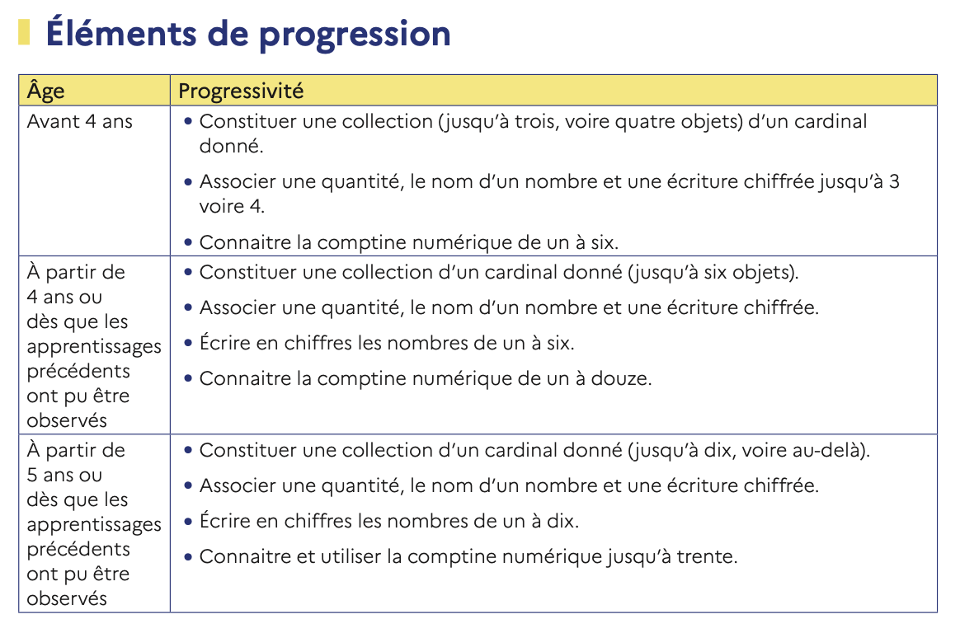
Séquence n°2 - Découvrir les nombres : exprimer une quantité par un nombre

Slide 23
Séquence n°2 - Découvrir les nombres : exprimer une quantité par un nombre
Situation de référence
Trois poupées sont attablées.
1. Aller chercher juste ce qu’il faut de pommes* pour que chaque poupée en ait une dans son assiette.
2. Aller chercher juste ce qu’il faut de verres pour que chaque poupée en ait un.
Et ainsi de suite. * peut être remplacé par un autre aliment en nombre suffisant pour chaque poupée
Prérequis pour cette situation
Variables didactiques
Procédures possibles pour les élèves (pouvant servir de base pour la grille d’observation)
Reconnaissance visuelle immédiate (subitizing) pour des quantités inférieures ou égales à 3 ou 4.
Correspondance terme à terme.
Comptage de un en un.
Utilisation des décompositions mémorisées.
Observation et évaluation
Le professeur élabore une grille d’observation lui permettant de suivre les progrès de ses élèves.
En fonction de ces points d’appui pour observer, l’enseignant adaptera les activités et les tâches proposées.
La grille d’observation permettra d’évaluer si l’élève :
associe une quantité, le nom d’un nombre et une écriture chiffrée jusqu’à 3 voire 4 ;
connait la comptine numérique de un à quatre.
Notes:
Démarche d’enseignement
En classe, les apprentissages mathématiques sont convoqués de manière claire et structurée, à travers des situations concrètes et proches du vécu de l’enfant dont les objectifs ont été clairement identifiés par le professeur. L’enseignement est différencié et régulé par l’observation et l’évaluation des acquis des élèves. Les élèves sont sollicités pour verbaliser les procédures qu’ils engagent dans les activités pour dépasser le simple fait de jouer.
Prérequis pour cette situation
Connaitre la procédure de correspondance terme à terme pour des quantités inférieures ou égales à trois.
Comprendre qu’une quantité d’objets ne dépend ni de la nature de ces objets ni de leur organisation spatiale.
Savoir constituer une collection de deux objets et percevoir globalement une quantité de deux objets.
Utiliser ses doigts ou le nom d’un nombre pour indiquer le cardinal d’une collection inférieure ou égale à deux.
Avoir mémorisé des compositions : « un et un, cela fait deux » et la décomposition : « deux, c’est un et un ».
Situation de référence
Trois poupées sont attablées.
1. Aller chercher juste ce qu’il faut de pommes* pour que chaque poupée en ait une dans son assiette.
2. Aller chercher juste ce qu’il faut de verres pour que chaque poupée en ait un.
Et ainsi de suite. * peut être remplacé par un autre aliment en nombre suffisant pour chaque poupée
Variables didactiques
Collections visibles ou invisibles.
Collections proches ou éloignées.
Disposition, orientation, nature des éléments de la collection.
Collections manipulables, fixes ou représentées.
Quantités en jeu : nombre de poupées.
Procédures possibles pour les élèves (pouvant servir de base pour la grille d’observation)
Reconnaissance visuelle immédiate (subitizing) pour des quantités inférieures ou égales à 3 ou 4.
Correspondance terme à terme.
Comptage de un en un.
Utilisation des décompositions mémorisées.
Observation et évaluation
Le professeur élabore une grille d’observation lui permettant de suivre les progrès de ses élèves.
En fonction de ces points d’appui pour observer, l’enseignant adaptera les activités et les tâches proposées.
La grille d’observation permettra d’évaluer si l’élève :
associe une quantité, le nom d’un nombre et une écriture chiffrée jusqu’à 3 voire 4 ;
connait la comptine numérique de un à quatre.

Slide 24
Séquence n°2 - Découvrir les nombres : exprimer une quantité par un nombre
Déroulement de la séquence :
Séance 1 : Réaliser une collection de quantité égale à la collection proposée avec une collection visible et manipulable.
Séance 2 : Réaliser une collection de quantité égale à la collection proposée avec une collection invisible et manipulable (sans déplacement).
Séance 3 : Réaliser une collection de quantité égale à la collection proposée avec une collection invisible et manipulable (plusieurs déplacements autorisés).
Séance 4 : Réaliser une collection de quantité égale à la collection proposée avec une collection invisible et manipulable (un seul déplacement autorisé).
Objectif mathématique
Réaliser une collection d’objets (trois voire quatre) contenant la même quantité d’objets qu’une collection donnée.
Objectif langagier
S’approprier le vocabulaire lié au contexte du problème (des poupées, des assiettes, des verres, dans, chaque, mettre, aller chercher, rapporter, prendre).
Verbaliser ses actions et enrichir sa syntaxe « Je vais chercher ».
Points d’attention
Les séances seront répétées en fonction de la compréhension des élèves
Notes:
Période Au plus tard en période quatre.
Objectif mathématique
Réaliser une collection d’objets (trois voire quatre) contenant la même quantité d’objets qu’une
collection donnée.
Objectif langagier
S’approprier le vocabulaire lié au contexte du problème (des poupées, des assiettes, des verres,
dans, chaque, mettre, aller chercher, rapporter, prendre).
Verbaliser ses actions et enrichit sa syntaxe « Je vais chercher ».
Matériel
Poupées, assiettes, une boite éloignée contenant des pommes, une barquette.
Lieu
Le coin repas.

Slide 25
Focus sur la séance 4 – Réaliser une collection de quantité égale à la collection proposée avec une collection invisible et manipulable
Séquence n°2 - Découvrir les nombres : exprimer une quantité par un nombre
Objectif
Réaliser une collection d’objets (trois voire quatre) contenant la même quantité d’objets qu’une collection donnée.
Modalités
Demi-groupe ou groupe de 4 à 6 élèves.
Matériel
Poupées, assiettes, une boite éloignée contenant des pommes, une barquette.
Lieu Le coin repas.
Temps 1 – Définition des objectifs et mise en réussite
Introduction de l’activité
Le professeur montre le matériel et réactive la compréhension du jeu des poupées.
Enseignement de la procédure
Validation en énonçant le critère de réussite : il y a une pomme dans chaque assiette, pas d’assiettes sans pomme, ni de pomme sans assiette.
Notes:
Objectif Réaliser une collection d’objets (trois voire quatre) contenant la même quantité d’objets qu’une collection donnée.
Modalités Demi-groupe ou groupe de 4 à 6 élèves.
Matériel Poupées, assiettes, une boite éloignée contenant des pommes, une barquette.Lieu Le coin repas.
Temps 1 – Définition des objectifs et mise en réussite
Introduction de l’activité
Le professeur montre le matériel et réactive la compréhension du jeu des poupées.
« Vous vous rappelez du jeu des poupées. Que fallait-il réussir dans cette activité ? Chacun prend le temps de se rappeler ce qu’il fallait réaliser dans le jeu des poupées. »
L’élève a une écoute attentive et répond aux sollicitations : « Il faut aller chercher des pommes «Il faut mettre une pomme dans l’assiette. ».
Enseignement de la procédure
Modalité : groupe de 4 à 6 élèves (les autres élèves sont répartis dans différentes tâches autonomes (entrainement par exemple) préparées et organisées par le professeur en lien avec des apprentissages.
Matériel : une assiette devant chaque poupée, une barquette pour aller chercher les pommes à distance, une réserve de pommes, éloignée.
Le professeur montre les trois poupées. Il raconte et met en scène l’énoncé du problème puis il montre à l’élève comment procéder : « Voici des poupées qui ont faim. Chaque poupée doit avoir une pomme dans son assiette.»
Il explicite et verbalise les procédures qui permettent de trouver le résultat, en appui sur les doigts (une ou deux mains) :
en faisant correspondre un doigt pour chaque poupée : « Je vais prendre une pomme pour cette poupée et encore une pomme pour cette poupée, ... Je vais aller chercher « cette quantité de pommes ». (le professeur montre ses doigts) ;
en prenant appui sur les doigts et sur la composition 2 et 1, cela fait 3 : « Je vois deux poupées avec une robe et encore une poupée avec un pantalon, cela fait trois poupées. » – « Je vais prendre deux pommes et encore une pomme, ça fait trois pommes.»;
en reconnaissant visuellement la quantité globale : « Je vois trois poupées, je vais prendre trois pommes. ».
Cette procédure, considérée comme la procédure experte, sera mise en évidence par le professeur.
Il va chercher trois pommes en un seul voyage. Puis il positionne une pomme dans chaque assiette.
Il valide en énonçant le critère de réussite : il y a une pomme dans chaque assiette, pas d’assiettes sans pomme, ni de pomme sans assiette.
L’élève a une écoute active. Il montre avec ses doigts la quantité de pommes. En représentant cette collection d’objets sur ses doigts, il effectue un premier pas vers l’abstraction

Slide 26
Séquence n°2 - Focus sur la séance 4 – Réaliser une collection de quantité égale à la collection proposée avec une collection invisible et manipulable
Temps 2 – Mise en activité différenciée des élèves
Modalité : groupe de 4 à 6 élèves
Matériel : des poupées, une assiette devant chaque poupée, une barquette pour aller chercher les pommes à distance, une réserve de pommes éloignée.
Le professeur dispose des poupées devant les élèves. Il rappelle la consigne.
Le professeur questionne l’élève avant qu’il ne parte. « Explique-moi comment tu fais ? pour qu’il y ait une pomme dans chaque assiette. Pas de pomme sans assiette ni d’assiette sans pomme ».
L’élève utilise et verbalise l’une des procédures.
Le professeur verbalise et aide l’élève à montrer avec ses doigts si besoin
Les élèves vont chercher le nombre de pommes dont ils ont besoin, en un déplacement, en utilisant l’une des procédures adaptées à la situation (correspondance terme à terme, décomposition, reconnaissance visuelle, comptage de un en un).
Le professeur accompagne l’élève jusqu’à la réserve de pommes et lui demande à nouveau ce qu’il vient chercher. Il aide l’élève à utiliser ses doigts et à verbaliser, si nécessaire. L’élève répond au professeur en montrant avec ses doigts si besoin.
Le professeur demande aux autres élèves de regarder si chacun a rapporté ce qu’il fallait, pas de pomme seule ni d’assiette sans pomme ? »
Un autre élève observe le contenu de la barquette. Il explique pourquoi il est d’accord avec la quantité de pommes rapportées. Exemple : « Oui, il y a trois pommes.»
Le professeur peut aider à la verbalisation en montrant les pommes. Exemple : « Oui, il y a trois pommes ; deux pommes et une pomme. » L’élève dépose une pomme dans chaque assiette pour la validation
Notes:
Temps 2 – Mise en activité différenciée des élèves
Modalité : groupe de 4 à 6 élèves (les autres élèves sont répartis dans différentes tâches autonomes (entrainement par exemple) préparées et organisées par le professeur en lien avec des apprentissages.).
Matériel : des poupées, une assiette devant chaque poupée, une barquette pour aller chercher les pommes à distance, une réserve de pommes éloignée.
Le professeur dispose des poupées devant les élèves. Leur nombre peut varier jusqu’à trois. Il rappelle la consigne : « Vous avez des poupées devant vous. Chaque poupée doit avoir une pomme dans son assiette. Vous allez chercher des pommes. Vous ne devez effectuer qu’un seul trajet.»
L’élève a une écoute active du nouvel énoncé et se prépare à aller chercher les pommes.
Le professeur questionne l’élève avant qu’il ne parte. « Explique-moi comment tu fais ? pour qu’il y ait une pomme dans chaque assiette. Pas de pomme sans assiette ni d’assiette sans pomme ».
L’élève utilise et verbalise l’une des procédures. Par exemple : « Je vais chercher deux pommes pour ces deux poupées et une pomme pour l’autre poupée. ».
Le professeur verbalise et aide l’élève à montrer avec ses doigts si besoin : « Tu vas chercher deux pommes et encore une pomme. » et, si besoin, « tu vas chercher deux pommes et encore une pomme, ça fait trois pommes. ».
Les élèves vont chercher le nombre de pommes dont ils ont besoin, en un déplacement, en utilisant l’une des procédures adaptées à la situation (correspondance terme à terme, décomposition, reconnaissance visuelle, comptage de un en un).
Le professeur accompagne l’élève jusqu’à la réserve de pommes et lui demande à nouveau ce qu’il vient chercher. Il aide l’élève à utiliser ses doigts et à verbaliser, si nécessaire. Par exemple :
« Combien de pommes viens-tu chercher ? » ou « Deux pommes et encore une pomme, combien cela fait-il de pommes ? ». Au besoin, l’enseignant reformule : « Deux pommes et encore une
pomme, cela fait trois pommes. »
L’élève répond au professeur en montrant avec ses doigts si besoin. Par exemple : « Je prends deux pommes et une pomme. ». Il met les trois pommes dans sa barquette et revient à la table.
Le professeur demande aux autres élèves de regarder si chacun a rapporté ce qu’il fallait : « Pensez- vous que cette boite contienne la bonne quantité de pommes ? Comment peut-on le vérifier ? Y a-t-il bien une pomme dans chaque assiette, pas de pomme seule ni d’assiette sans pomme ? »
Un autre élève observe le contenu de la barquette. Il explique pourquoi il est d’accord avec la quantité de pommes rapportées. Exemple : « Oui, il y a trois pommes.»
Le professeur peut aider à la verbalisation en montrant les pommes. Exemple : « Oui, il y a trois pommes ; deux pommes et une pomme. » L’élève dépose une pomme dans chaque assiette pour la validation

Slide 27
Séquence n°2 - Découvrir les nombres : exprimer une quantité par un nombre
Temps 3 – Institutionnalisation
Le professeur fait la synthèse de la séance, avec l’aide des élèves :
« Aujourd’hui, nous avons appris à aller chercher juste ce qu’il faut de pommes pour trois poupées. ». « Une pomme et une pomme, cela fait deux pommes. Et encore une pomme, cela fait trois pommes »(appui sur les doigts d’une main).« Deux pommes et encore une pomme, cela fait trois pommes » (appui sur les doigts des deux mains). Pour trois poupées, il faut aller chercher trois pommes.
Temps 4 – Automatisation/réinvestissement
Les répétitions de cette situation en variant la nature des objets à rapporter dans chaque assiette permettent de consolider les différentes stratégies mobilisées afin de les automatiser.
Remplacer progressivement les poupées et les assiettes par des éléments qui permettent d’aller vers l’abstraction (exemple : cubes).
À la fin de la séquence
Modalité : classe entière en appui sur le matériel.
Le professeur montre le matériel pour réactiver la connaissance du jeu des poupées :«Vous vous rappelez du jeu des poupées ? Que fallait-il réaliser lors du jeu des poupées ?»
L’élève verbalise ce dont il se souvient
Le professeur complète
Le professeur généralise (vers l’abstraction) :
« Un et encore un, cela fait deux. Et encore un, cela fait trois. » « Deux et encore un, cela fait trois. ». L’élève montre avec ses doigts en même temps que le professeur.
Proposition de trace écrite : photographies pour aider à se remémorer ce qui a été appris (affichage).
Notes:
Temps 3 – Institutionnalisation
Le professeur fait la synthèse de la séance, avec l’aide des élèves : « Aujourd’hui, nous avons appris à aller chercher juste ce qu’il faut de pommes pour trois poupées. ».
« Une pomme et une pomme, cela fait deux pommes. Et encore une pomme, cela fait trois pommes » (appui sur les doigts d’une main).
« Deux pommes et encore une pomme, cela fait trois pommes » (appui sur les doigts des deux mains).
Pour trois poupées, il faut aller chercher trois pommes.
Point de vigilance
Le temps 2 est à renouveler jusqu’à ce qu’une grande majorité des élèves parvienne à rapporter trois pommes pour trois poupées.
Temps 4 – Automatisation/réinvestissement
Les répétitions de cette situation permettent de consolider les différentes stratégies mobilisées afin de les automatiser.
Le professeur propose la même activité en variant la nature des objets à rapporter dans chaque assiette.
Remplacer progressivement les poupées et les assiettes par des éléments qui permettent d’aller vers l’abstraction (exemple : cubes).
Il régule l’activité des élèves et leur apporte des rétroactions immédiates. Il identifie les élèves qui ont besoin d’aide, reprend des explications avec les élèves non autonomes.
L’élève va chercher le nombre exact d’objets à mettre dans les assiettes des poupées.
À la fin de la séquence
Modalité : classe entière en appui sur le matériel.
Le professeur montre le matériel pour réactiver la connaissance du jeu des poupées :
«Vous vous rappelez du jeu des poupées ? Que fallait-il réaliser lors du jeu des poupées ?»
L’élève verbalise ce dont il se souvient : « Il fallait chercher des pommes.» ;« Il fallait déposer une pomme dans l’assiette de la poupée. ».
Le professeur complète : « Nous avons appris à chercher le même nombre de pommes que le nombre de poupées.»
En appui sur ses doigts, le professeur verbalise : « Pour trois poupées, il faut trois pommes. » « Une pomme et encore une pomme, cela fait deux pommes. Et encore une pomme, cela fait trois pommes. » « Deux pommes et encore une pomme, cela fait trois pommes. »
Le professeur généralise (vers l’abstraction) : « Un et encore un, cela fait deux. Et encore un, cela fait trois. » « Deux et encore un, cela fait trois. ». L’élève montre avec ses doigts en même temps que le professeur.
Proposition de trace écrite : photographies pour aider à se remémorer ce qui a été appris(affichage).

Slide 28
Séquence n°3 Utiliser le nombre pour résoudre des problèmes d'ajout ou de retrait

Slide 29
Séquence n°3 - Utiliser le nombre pour résoudre des problèmes d'ajout ou de retrait
Objectifs : Résoudre des problèmes d'ajout ou de retrait avec recherche de l'état final (quantités jusqu'à 3 voire 4).
Enjeux pédagogiques :
Faire vivre aux élèves des expériences concrètes pour constituer un « répertoire » de « situations problèmes » mathématiques.
Utiliser le nombre pour anticiper le résultat d'une action sur des quantités.
Induire le développement informel du sens des opérations.
Développer des compétences transversales comme la maîtrise du langage, l'inventivité et la curiosité intellectuelle.
Eclairage de la recherche
Compréhension précoce des relations additives et soustractives
Plusieurs études ont montré que les jeunes enfants sont capables de résoudre des problèmes arithmétiques simples, présentés sous forme d’histoires ou de manipulations d’objets, bien avant de maitriser les symboles et les procédures formelles de l’addition et de la soustraction.
Par exemple, ils peuvent déterminer le résultat d’une addition ou d’une soustraction en utilisant des stratégies de comptage ou de surcomptage. Ces compétences précoces témoignent d’une compréhension intuitive des relations additives et soustractives, qui constitue une base importante pour l’apprentissage ultérieur de l’arithmétique.
Notes:
Enseigner la résolution de problèmes à l’école maternelle
Les objectifs pour l’école maternelle sont doubles. Il s’agit d’une part d’installer des attitudes préparant à la résolution de problèmes, attitudes qui mobilisent les actions telles que : anticiper, choisir, décider, essayer, recommencer, s’interroger sur la validité de la réponse proposée ; et d’autre part d’utiliser les connaissances sur les nombres pour résoudre des problèmes.
Les situations d’apprentissage liées à la résolution de problèmes sont répétées autant que nécessaire ; elles contribuent à constituer une première mémoire de problèmes et à installer une culture scolaire de la résolution de problèmes. Grâce à un entrainement régulier, l’enfant est amené à identifier la procédure de résolution rencontrée précédemment en comparant l’énoncé à un problème de référence, ce qui lui épargne l’étape de manipulation.
Le rôle de la manipulation évolue progressivement pour permettre aux élèves d’accéder à l’abstraction. Le matériel servant aux manipulations a vocation à évoluer d’objets figuratifs en lien avec la situation étudiée à des objets symboliques à caractère générique (jetons, cubes, ...), puis à disparaitre au profit de manipulations purement mentales, sachant que, dans ce cas, le recours a posteriori à la manipulation sert à valider le résultat.
Faire vivre aux élèves des expériences concrètes afin de constituer un « répertoire » de « situations problèmes » mathématiques en lien avec des situations langagières permettant de s’approprier le vocabulaire et la syntaxe qui serviront de point d’appui lors des résolutions de problèmes ultérieures.
Utiliser le nombre pour anticiper le résultat d’une action sur des quantités (augmentation, diminution, réunion, distribution, partage) ou sur des positions (déplacements en avant ou en arrière).
Induire le développement informel du sens des opérations, même s’il n’est pas fait appel aux symboles qui les représentent.
Développer des compétences transversales comme la maitrise du langage, l’inventivité et la curiosité intellectuelle, mais aussi le plaisir de chercher.
Développer un rapport positif aux mathématiques et favoriser l’égalité entre les filles et les garçons. Renforcer la confiance en soi de chaque élève et, par là même, sa capacité ́ à réussir et à se projeter avec confiance dans les apprentissages fondamentaux de l’école élémentaire et au-delà.
Éclairage de la recherche
Même avant de recevoir un enseignement formel de l’arithmétique, les enfants développent une compréhension informelle des relations additives et soustractives à travers leurs expériences quotidiennes. Ils rencontrent des situations qui impliquent d’ajouter des objets à un ensemble ou d’en retirer, de comparer des quantités, ou encore de partager des objets entre plusieurs personnes.
Ces expériences leur permettent de construire progressivement des schémas d’action et de raisonnement sur les situations additives et soustractives. Par exemple, un enfant peut comprendre que s’il a trois bonbons et qu’il en reçoit deux de plus, il en aura plus qu’avant. De même, il peut comprendre que s’il a cinq billes et qu’il en perd deux, il lui en restera moins.
Verschaffel, L., Greer, B., & De Corte, E., 2007, p. 557–628. Whole number concepts and operations.
In F. K. Lester (Ed.), Second handbook of research on mathematics teaching and learning. Information
Age Publishing.

Slide 30
Séquence n°3 - Utiliser le nombre pour résoudre des problèmes d'ajout ou de retrait
Démarche d’enseignement
Avant 4 ans, la résolution de problèmes s’effectue lors de temps courts d’enseignement consacrés à cette activité, mais aussi à chaque moment où la situation s’y prête, par exemple au cours de jeux symboliques dans lesquels les enfants agissent par imitation : mettre la table, remplir la valise de la
poupée de la classe.
Cette séquence concerne les problèmes de recherche de tout ou partie dans un problème de parties-tout par ajout ou retrait. La quantité initiale de la collection et l’ajout ou le retrait sont connus. Les élèves doivent chercher la quantité finale.
Les quantités impliquées dans les problèmes sont adaptées aux connaissances des élèves. Par exemple, le problème consistant à trouver la quantité finale 4 peut être proposé aux élèves ayant déjà acquis une procédure permettant de déterminer les quantités jusqu’à 4.
Au cycle 1, il n’est pas attendu des élèves qu’ils utilisent les opérations et le langage mathématique « plus, moins, égal ».
Prérequis
Reconnaissance globale des petites quantités jusqu’à 4.
Réaliser une collection dont la quantité, correspondant aux nombres mobilisés dans les problèmes, est indiquée par l’enseignant.
Comprendre les noms des nombres jusqu’à 3 voire 4.
Indiquer oralement la quantité d’une collection jusqu’à 3 voire 4.
Utiliser les décompositions des nombres jusqu’à 3. Les quantités sont nommées en utilisant les itérations de 1 pour distinguer 1, 2 et 3. Exemples : « Il y a trois peluches : une peluche et encore une peluche et encore une peluche, ça fait trois peluches. » ; « Il y a trois peluches : deux peluches et encore une peluche, ça fait trois peluches.

Slide 31
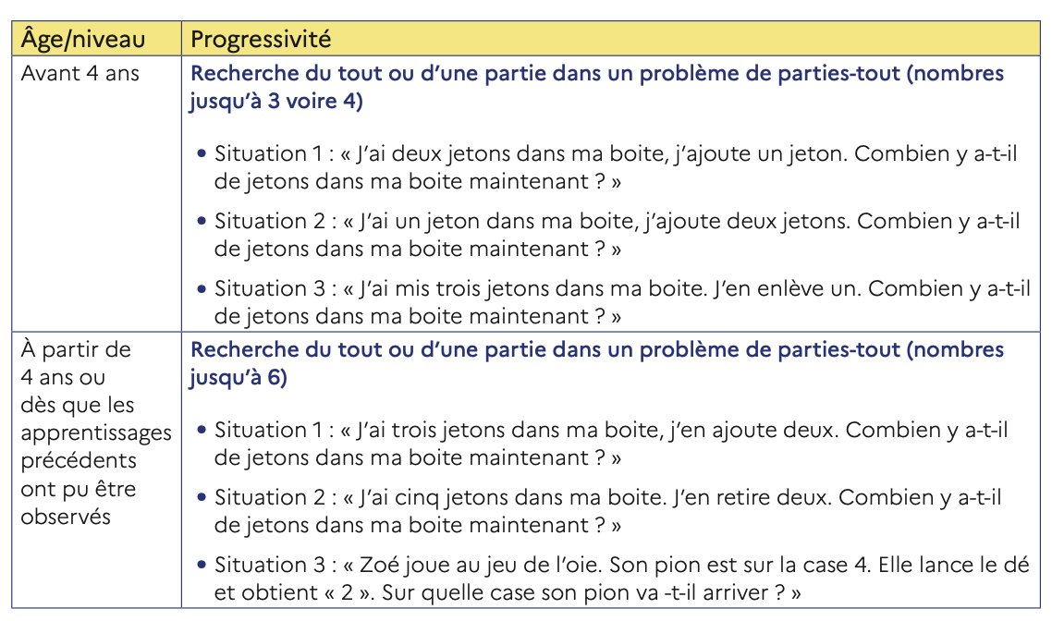
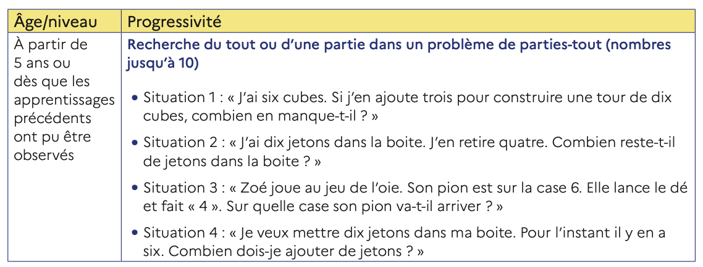
Séquence n°3 - Utiliser le nombre pour résoudre des problèmes d'ajout ou de retrait
Notes:
Éléments de progression
Trois critères sont à prendre en compte pour prévoir la progressivité des apprentissages dans la
résolution des problèmes arithmétiques : le type de problèmes, les quantités mises en jeu par le
problème (elles doivent aller jusqu’à 10 en fin d’école maternelle, et peuvent être supérieures avec
certains élèves) et le matériel à disposition.

Slide 32
Séquence n°3 - Utiliser le nombre pour résoudre des problèmes d'ajout ou de retrait
Situation de référence
La situation « Lulu, la mascotte de la classe prépare. sa valise » est la référence commune à l’ensemble des classes de l’école pour les problèmes d’ajout ou de retrait. Le professeur dispose d’une valise et de collections d’objets que la mascotte souhaite emporter dans sa valise : 3 peluches, 3 bonnets, 3 crayons, 3 livres. Les élèves ne peuvent pas voir son contenu quand elle est fermée.
Exemple de situation : « Lulu a deux peluches dans sa valise, elle ajoute encore une peluche (ou elle retire une peluche). Combien y a-t-il de peluches dans la valise maintenant ?
Variables didactiques
Recherche de l’état final dans un problème d’ajout ou de retrait.
La situation de retrait est plus difficile que celle d’ajout.
Quantités en jeu : quantités jusqu’à 3 (voire 4 pour certains élèves), valeur de l’ajout ou du retrait (1 voire 2).
Matériel pouvant être mis à disposition pour résoudre le problème : objets figuratifs (valise, peluches, oursons en plastique, bonnets, livres, ...), images représentant les objets figuratifs, objets symboliques (cubes ou bouchons).
Matériel visible ou non.
Matériel déplaçable ou non.
Matériel proche ou éloigné.
Notes:
Situation de référence
La situation « Lulu, la mascotte de la classe prépare sa valise » est la référence commune à l’ensemble des classes de l’école pour les problèmes d’ajout ou de retrait. Le professeur dispose d’une valise et de collections d’objets que la mascotte souhaite emporter dans sa valise : 3 peluches, 3 bonnets, 3 crayons, 3 livres. Les élèves ne peuvent pas voir son contenu quand elle est fermée. Exemple de situation : « Lulu a deux peluches dans sa valise, elle ajoute encore une peluche(ou elle retire une peluche). Combien y a-t-il de peluches dans la valise maintenant ? »
Variables didactiques
Recherche de l’état final dans un problème d’ajout ou de retrait. La situation de retrait est plus
difficile que celle d’ajout.
Quantités en jeu : quantités jusqu’à 3 (voire 4 pour certains élèves), valeur de l’ajout ou du retrait
(1 voire 2).
Matériel pouvant être mis à disposition pour résoudre le problème : objets figuratifs (valise,
peluches, oursons en plastique, bonnets, livres, ...), images représentant les objets figuratifs, objets
symboliques (cubes ou bouchons).
Matériel visible ou non.
Matériel déplaçable ou non.
Matériel proche ou éloigné.

Slide 33
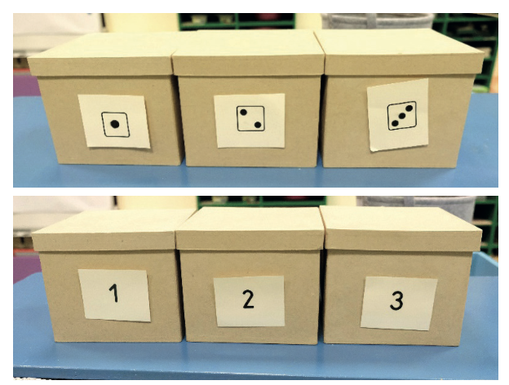
Séquence n°3 - Utiliser le nombre pour résoudre des problèmes d'ajout ou de retrait
Procédures à acquérir
Si les objets sont disponibles :
-trouver le résultat par perception globale des petites quantités d’objets.
Si les objets ne sont pas disponibles :
-trouver le résultat en s’aidant de ses doigts ;
-trouver le résultat en prenant appui sur la connaissance des compositions mémorisées (« deux et encore un, cela fait trois ») ;
-trouver le résultat en prenant appui sur le principe d’itération de l’unité.
Utiliser des « boites à nombres » (représentations chiffrées, constellations, représentations désorganisées symboliques et figuratives). Ces « boites à nombres » sont conçues progressivement
avec les élèves tout au long de leur parcours à l’école maternelle.
Observation et évaluation
Dès la conception de la séquence, le professeur élabore une grille d’observation qui lui permet de suivre les progrès de chaque élève.
Evaluation positive, menée par l’observation et l’interprétation des progrès, pour d’ajuster son enseignement, adapter les activités et tâches proposées en fonction des besoins de chaque enfant pour qu’il continue à progresser.
La grille d’observation permet d’évaluer si l’élève :
réussit à comprendre le sens de la transformation : il propose un nombre plus grand lorsqu’on ajoute un objet ou plusieurs objets et un nombre plus petit lorsqu’on retire un ou plusieurs objets ;
détermine la réponse par perception visuelle immédiate de la quantité ;
connait le 1, le 2, le 3 (voire le 4) ;
utilise ses doigts pour trouver le résultat ;
mobilise sa connaissance des décompositions (« deux et encore un, cela fait trois »).
Notes:
Procédures à acquérir
Utiliser des « boites à nombres » (représentations chiffrées, constellations, représentations
désorganisées symboliques et figuratives). Ces « boites à nombres » sont conçues progressivement avec les élèves tout au long de leur parcours à l’école maternelle.
Illustration des boites à nombres
À l’intérieur de chaque boite, dans un sachet plastique transparent, se trouve le nombre d’objets correspondant aux différentes représentations du nombre indiqué sur la boite.
Les boites à nombres sont conçues progressivement avec les élèves tout au long de leur parcours à l’école maternelle.
Observation et évaluation
Dès la conception de la séquence, le professeur élabore une grille d’observation qui lui permet de suivre les progrès de chaque élève. Cette évaluation positive, ainsi menée par l’observation puis l’interprétation des progrès au fil de l’eau et au gré de situations aménagées, permet au professeur d’ajuster son enseignement, d’adapter les activités et tâches proposées en fonction des besoins de chaque enfant pour qu’il continue à progresser.

Slide 34
Séquence n°3 - Utiliser le nombre pour résoudre des problèmes d'ajout ou de retrait
Déroulement de la séquence :
Séance 1 : Recherche du tout dans un problème d'ajout en manipulant des objets figuratifs.
Séance 2 : Recherche du tout dans un problème d'ajout ou de retrait au moyen d'images représentant le matériel figuratif.
Séance 3 : Recherche du tout dans un problème d'ajout ou de retrait en manipulant des objets symboliques (cubes, jetons, ...).
Séance 4 : Recherche du tout dans un problème sans manipuler.

Slide 35
Séquence n°3
Focus sur la séance 1 –
Recherche du tout dans un problème d’ajout en manipulant des objets réels
Déroulement de la séquence :
Séance 1 : Recherche du tout dans un problème d'ajout en manipulant des objets figuratifs.
Séance 2 : Recherche du tout dans un problème d'ajout ou de retrait au moyen d'images représentant le matériel figuratif.
Séance 3 : Recherche du tout dans un problème d'ajout ou de retrait en manipulant des objets symboliques (cubes, jetons, ...).
Séance 4 : Recherche du tout dans un problème sans manipuler.
Objectif
Recherche du tout dans un problème d’ajout en manifestant sa compréhension et en étant capable
de réaliser l’action décrite par l’énoncé avec les objets.
Modalités
Demi-groupe ou groupe de 4 à 6 élèves.
Durée
20 minutes.
Matériel
Cinq peluches et une valise pour l’enseignant et pour chaque élève une boite symbolisant la valise
et cinq figurines d’oursons symbolisant les peluches.
Notes:
Temps 1 – Définition des objectifs et mise en réussite
Le professeur introduit l’activité : il présente la valise et explique que la mascotte souhaite partir en
voyage avec des peluches. Il montre les peluches et explique qu’il va les placer dans la valise. Les
élèves rendent compte de leur compréhension en répondant aux questions du professeur (ex : « Qui
part en voyage ? », « Avec quoi la mascotte souhaite-t-elle partir ? », ...).
Ensuite, le professeur prend en charge la résolution. Il énonce le problème en réalisant l’action au
fur et à mesure avec du matériel visible. La quantité correspondant au résultat est visible. Cette
situation est reprise plusieurs fois avant de passer aux étapes 3 et 4.
28ACQUISITION DES PREMIERS OUTILS MATHÉMATIQUES
Avant
4 ans
Le professeur raconte et met en scène un énoncé de problème d’ajout en manipulant le matériel :
«
J’ai deux peluches dans ma valise. » La valise reste ouverte au cours de la manipulation afin de
permettre aux élèves de visualiser le résultat. Le professeur montre les deux peluches posées dans
la valise. Il explicite la composition de 2 pour distinguer les quantités 1 et 2. Le professeur verbalise
ses actions : il prend une peluche et encore une peluche et repose les deux peluches dans la valise :
«
Une peluche et encore une peluche, il y a deux peluches dans ma valise ». « J’ajoute une peluche ».
Le professeur ajoute une peluche et montre la valise avec l’ensemble des peluches. « Maintenant,
combien y a-t-il de peluches dans ma valise ? ». Le professeur laisse la valise ouverte pour que les
élèves visualisent la quantité 3. Le professeur ferme la valise et montre avec ses doigts la quantité
finale d’oursons dans la valise.
Il rejoue la scène en verbalisant la recomposition du nombre 3 utilisée : « Deux peluches et encore
une peluche, ça fait trois peluches.
»
Le professeur développe et verbalise qui permettent de trouver le résultat :
•
reconnaissance globale des petites quantités (jusqu’à 4) ;
•
appui sur la connaissance des compositions des quantités 2 et 3 ;
•
appui sur le principe d’itération de l’unité : si on ajoute un objet à une collection, le nombre qui
désigne sa quantité ́ est le suivant dans la suite orale des noms des nombres mais également sur le
matériel : doigts de la main, boites à nombres.
En petit groupe, l’élève rejoue l’histoire du problème avec le matériel. Le professeur accompagne la
verbalisation.
Temps 2 – Mise en activité différenciée des élèves
Le professeur énonce le problème et les élèves réalisent l’action
au fur et à mesure avec le matériel (une boite et des figurines
d’oursons symbolisant les peluches). Les élèves utilisent une des
procédures qu’ils connaissent pour déterminer le résultat rendu
visible grâce à leur manipulation.
Le professeur annonce qu’il va raconter une nouvelle histoire. Il
demande aux élèves d’observer attentivement ce qu’il va faire afin
qu’ils puissent rejouer la même histoire. Il explique qu’il ne va pas
parler et qu’il faut donc bien observer ce qui va se passer.
Le professeur ouvre et montre la valise qui contient une peluche. Puis, il prend deux autres peluches,
les montre aux élèves, les place dans la valise et referme la valise. Il demande aux élèves de refaire
les actions avec leur valise et leurs figurines (oursons).
Il leur demande ensuite de raconter ce qui s’est passé. Le professeur encourage les élèves à
verbaliser leurs actions : « Combien d’oursons y avait-il au début dans ta valise ? (« 1 ourson ») »,
«
Combien d’ourson as-tu ajoutés ? (« 2 oursons ») », « Combien d’oursons as-tu maintenant
dans la valise ? (« 3 oursons ») ». La validation est effectuée en ouvrant la valise et en verbalisant
la procédure de composition des quantités avec le matériel. Lors de la validation, le professeur
rappelle la procédure de reconnaissance globale et la recomposition qui permet de trouver le
résultat. Il énonce la composition utilisée : « trois oursons, c’est un ourson et encore deux oursons. »
L’élève montre avec ses doigts la quantité d’oursons qu’il y a dans la valise au début et la verbalise.
La quantité finale ne dépassant pas 3, l’élève peut la déterminer en la reconnaissant visuellement
ou en prenant appui sur sa connaissance des compositions : « Deux oursons et encore un ourson,
ça fait trois oursons. ». L’élève reproduit l’histoire présentée par l’enseignant en utilisant le matériel
alors que la valise de l’enseignant est fermée. L’élève montre avec ses doigts la quantité d’oursons
qu’il y a dans la valise à la fin.
Obstacles possibles
•
•
•
L’élève répond « un » (focalisation sur la dernière quantité évoquée).
L’élève ne reconnait pas globalement les petites quantités.
L’élève ne comprend pas qu’il doit dénombrer toutes les figurines d’ourson pour trouver le
tout et non pas uniquement celle qui vient d’être ajoutée.
L’élève dispose de plus d’oursons que nécessaire pour résoudre le problème. Il observe ce que fait
le professeur puis rejoue l’histoire avec le matériel. Il évoque les actions réalisées et formule une
réponse syntaxiquement correcte avec l’aide du professeur : « Au début, j’avais un ourson dans la
valise puis j’ai ajouté deux oursons. Maintenant il y a trois oursons dans la valise ».
Cette étape sera réalisée à d’autres moments autant que nécessaire.
Temps 3 – Institutionnalisation
Le professeur fait la synthèse de la séance : « Aujourd’hui, nous avons appris à trouver combien il y
a d’oursons en tout dans la valise après en avoir ajouté à ceux qui s’y trouvaient déjà ». Il revient sur
les difficultés et les stratégies pour y remédier.
Temps 4 – Automatisation/réinvestissement
Le professeur peut reprendre les différentes étapes de la séquence et proposer des entrainements
avec moins d’étayage et des objets différents pour permettre aux élèves de réaliser seuls les
exercices proposés ; des corrections régulières devront toutefois être apportées aux élèves.

Slide 36
Séquence n°3
Focus sur la séance 1 –
Recherche du tout dans un problème d’ajout en manipulant des objets réels
Temps 1 – Définition des objectifs et mise en réussite
Le professeur introduit l’activité : il présente la valise et explique que la mascotte souhaite partir en voyage avec des peluches. Il montre les peluches et explique qu’il va les placer dans la valise. Les élèves rendent compte de leur compréhension en répondant aux questions du professeur (ex : « Qui part en voyage ? », « Avec quoi la mascotte souhaite-t-elle partir ? », ...).
Ensuite, le professeur prend en charge la résolution. Il énonce le problème en réalisant l’action au fur et à mesure avec du matériel visible. La quantité correspondant au résultat est visible. Cette situation est reprise plusieurs fois avant de passer aux étapes 3 et 4.
Temps 2 – Mise en activité différenciée des élèves
Le professeur énonce le problème et les élèves réalisent l’action au fur et à mesure avec le matériel (une boite et des figurines d’oursons symbolisant les peluches).
Les élèves utilisent une des procédures qu’ils connaissent pour déterminer le résultat rendu visible grâce à leur manipulation.
Le professeur annonce qu’il va raconter une nouvelle histoire. Il demande aux élèves d’observer attentivement ce qu’il va faire afin qu’ils puissent rejouer la même histoire.
Il explique qu’il ne va pas parler et qu’il faut donc bien observer ce qui va se passer.
Il demande aux élèves de refaire les actions avec leur valise et leurs figurines (oursons).
Il leur demande ensuite de raconter ce qui s’est passé. Le professeur encourage les élèves à verbaliser leurs actions
Le professeur développe et verbalise les procédures qui permettent de trouver le résultat :
• reconnaissance globale des petites quantités (jusqu’à 4) ;
•appui sur la connaissance des compositions des quantités 2 et 3 ;
•appui sur le principe d’itération de l’unité : si on ajoute un objet à une collection, le nombre qui désigne sa quantité est le suivant dans la suite orale des noms des nombres mais également sur le
matériel : doigts de la main, boites à nombres.
Notes:
T1Le professeur raconte et met en scène un énoncé de problème d’ajout en manipulant le matériel :
«J’ai deux peluches dans ma valise. » La valise reste ouverte au cours de la manipulation afin de
permettre aux élèves de visualiser le résultat. Le professeur montre les deux peluches posées dans
la valise. Il explicite la composition de 2 pour distinguer les quantités 1 et 2. Le professeur verbalise
ses actions : il prend une peluche et encore une peluche et repose les deux peluches dans la valise :
«Une peluche et encore une peluche, il y a deux peluches dans ma valise ». « J’ajoute une peluche ».
Le professeur ajoute une peluche et montre la valise avec l’ensemble des peluches. « Maintenant,
combien y a-t-il de peluches dans ma valise ? ». Le professeur laisse la valise ouverte pour que les
élèves visualisent la quantité 3. Le professeur ferme la valise et montre avec ses doigts la quantité
finale d’oursons dans la valise. Il rejoue la scène en verbalisant la recomposition du nombre 3 utilisée : « Deux peluches et encore une peluche, ça fait trois peluches. »
En petit groupe, l’élève rejoue l’histoire du problème avec le matériel. Le professeur accompagne la
verbalisation.
T2Le professeur ouvre et montre la valise qui contient une peluche. Puis, il prend deux autres peluches, les montre aux élèves, les place dans la valise et referme la valise. Il demande aux élèves de refaire les actions avec leur valise et leurs figurines (oursons).
Il leur demande ensuite de raconter ce qui s’est passé. Le professeur encourage les élèves à
verbaliser leurs actions : « Combien d’oursons y avait-il au début dans ta valise ? (« 1 ourson ») »,
«Combien d’ourson as-tu ajoutés ? (« 2 oursons ») », « Combien d’oursons as-tu maintenant
dans la valise ? (« 3 oursons ») ». La validation est effectuée en ouvrant la valise et en verbalisant
la procédure de composition des quantités avec le matériel. Lors de la validation, le professeur
rappelle la procédure de reconnaissance globale et la recomposition qui permet de trouver le
résultat. Il énonce la composition utilisée : « trois oursons, c’est un ourson et encore deux oursons. »
L’élève montre avec ses doigts la quantité d’oursons qu’il y a dans la valise au début et la verbalise.
La quantité finale ne dépassant pas 3, l’élève peut la déterminer en la reconnaissant visuellement
ou en prenant appui sur sa connaissance des compositions : « Deux oursons et encore un ourson,
ça fait trois oursons. ». L’élève reproduit l’histoire présentée par l’enseignant en utilisant le matériel
alors que la valise de l’enseignant est fermée. L’élève montre avec ses doigts la quantité d’oursons
qu’il y a dans la valise à la fin.
Obstacles possibles
•
•
•
L’élève répond « un » (focalisation sur la dernière quantité évoquée).
L’élève ne reconnait pas globalement les petites quantités.
L’élève ne comprend pas qu’il doit dénombrer toutes les figurines d’ourson pour trouver le
tout et non pas uniquement celle qui vient d’être ajoutée.
L’élève dispose de plus d’oursons que nécessaire pour résoudre le problème. Il observe ce que fait
le professeur puis rejoue l’histoire avec le matériel. Il évoque les actions réalisées et formule une
réponse syntaxiquement correcte avec l’aide du professeur : « Au début, j’avais un ourson dans la
valise puis j’ai ajouté deux oursons. Maintenant il y a trois oursons dans la valise ».
Cette étape sera réalisée à d’autres moments autant que nécessaire.
Temps 3 – Institutionnalisation
Le professeur fait la synthèse de la séance : « Aujourd’hui, nous avons appris à trouver combien il y
a d’oursons en tout dans la valise après en avoir ajouté à ceux qui s’y trouvaient déjà ». Il revient sur
les difficultés et les stratégies pour y remédier.
Temps 4 – Automatisation/réinvestissement
Le professeur peut reprendre les différentes étapes de la séquence et proposer des entrainements
avec moins d’étayage et des objets différents pour permettre aux élèves de réaliser seuls les
exercices proposés ; des corrections régulières devront toutefois être apportées aux élèves.

Slide 37
Séquence n°3
Focus sur la séance 1 –
Recherche du tout dans un problème d’ajout en manipulant des objets réels
Obstacles possibles
L’élève répond « un » (focalisation sur la dernière quantité évoquée).
L’élève ne reconnait pas globalement les petites quantités.
L’élève ne comprend pas qu’il doit dénombrer toutes les figurines d’ourson pour trouver le tout et non pas uniquement celle qui vient d’être ajoutée.
Temps 3 – Institutionnalisation
Le professeur fait la synthèse de la séance : « Aujourd’hui, nous avons appris à trouver combien il y a d’oursons en tout dans la valise après en avoir ajouté à ceux qui s’y trouvaient déjà ».
Il revient sur les difficultés et les stratégies pour y remédier.
Temps 4 – Automatisation/réinvestissement
Le professeur peut reprendre les différentes étapes de la séquence et proposer des entrainements avec moins d’étayage et des objets différents pour permettre aux élèves de réaliser seuls les exercices proposés ; des corrections régulières devront toutefois être apportées aux élèves.
Notes:
Obstacles possibles
L’élève répond « un » (focalisation sur la dernière quantité évoquée).
L’élève ne reconnait pas globalement les petites quantités.
L’élève ne comprend pas qu’il doit dénombrer toutes les figurines d’ourson pour trouver le
tout et non pas uniquement celle qui vient d’être ajoutée.
L’élève dispose de plus d’oursons que nécessaire pour résoudre le problème. Il observe ce que fait
le professeur puis rejoue l’histoire avec le matériel. Il évoque les actions réalisées et formule une
réponse syntaxiquement correcte avec l’aide du professeur : « Au début, j’avais un ourson dans la
valise puis j’ai ajouté deux oursons. Maintenant il y a trois oursons dans la valise ».
Cette étape sera réalisée à d’autres moments autant que nécessaire.
Temps 3 – Institutionnalisation
Le professeur fait la synthèse de la séance : « Aujourd’hui, nous avons appris à trouver combien il y
a d’oursons en tout dans la valise après en avoir ajouté à ceux qui s’y trouvaient déjà ». Il revient sur
les difficultés et les stratégies pour y remédier.
Temps 4 – Automatisation/réinvestissement
Le professeur peut reprendre les différentes étapes de la séquence et proposer des entrainements
avec moins d’étayage et des objets différents pour permettre aux élèves de réaliser seuls les
exercices proposés ; des corrections régulières devront toutefois être apportées aux élèves.

Slide 38
Séquence n°3 /Séances 2-3-4
Présentation synthétique de la séance 2
Objectif
Recherche du tout dans un de problème d’ajout ou de retrait en manifestant sa compréhension et en étant capable de réaliser l’action décrite par l’énoncé au moyen d’images.
Cette étape est fondamentale dans la résolution de problèmes : elle convoque la représentation imagée qui amène à se représenter quelque chose sans l’avoir sous les yeux. Les représentations utilisées sont proches de la réalité du problème (représentation des objets tangibles que sont les figurines), puis elles évolueront progressivement vers des représentations plus abstraites (bouchons, doigts de la main, dessin). Toutes ces représentations ne se valent pas et n’ont pas la même portée, notamment dans la résolution de problèmes.
Obstacles possibles
L’élève ne fait pas le lien entre les photos, les images et les objets réels.
L’élève rencontre des difficultés à organiser spatialement les images.
L’élève ne comprend pas l’énoncé : confusion entre « ajouter » et « retirer ».
Points de vigilance
La transition vers des représentations imagées plus abstraites est cruciale, mais elle doit être soigneusement préparée. Il faut s’assurer que les enfants maitrisent bien les prérequis nécessaires. Par exemple, la correspondance terme à terme et la conservation des quantités doivent être bien établies. Des activités spécifiques sont nécessaires pour travailler la correspondance entre les différentes représentations : objets, photos, images, doigts, symboles. Il faut s’assurer que les enfants comprennent que ces différentes représentations renvoient à une même quantité. L’analogie joue un rôle fondamental dans ce processus.
Présentation synthétique de la séance 3
Objectif
Recherche du tout dans un problème d’ajout ou de retrait en manifestant sa compréhension et en étant capable de réaliser l’action décrite par l’énoncé avec des objets symboliques (par exemple cubes, jetons, ...).
Présentation synthétique de la séance 4
Objectif
Recherche du tout dans un problème d’ajout ou de retrait sans avoir accès à la manipulation.
Sans matériel manipulable, la procédure visée est l’utilisation des doigts ou la mobilisation des faits numériques mémorisés (« deux et encore un cela fait trois »
Obstacles possibles
L’élève ne sait pas montrer la quantité demandée avec ses doigts.
L’élève ne mémorise pas les données du problème.
L’élève n’a pas mémorisé les décompositions des nombres (ex. : « deux et un, ça fait trois »).
Points de vigilance
Dans les semaines qui suivent, le professeur varie les contextes et les formulations des situations problèmes pour éviter une focalisation sur des «mots-clés» sans réellement comprendre le sens de l’opération.
Notes:
S 2 Modalités Groupe de 6 élèves. Durée 20 minutes.
Matériel Des photographies d’oursons, une photographie de valise.
Déroulement Le professeur énonce le problème et les élèves réalisent l’action au fur et à mesure avec les photos des oursons. Grâce à leur manipulation, la quantité correspondant au résultat est visible. Les. quantités impliquées dans les problèmes sont adaptées aux connaissances des élèves.
Problème énoncé par le professeur : « J’ai une peluche dans ma valise. J’ajoute deux peluches. Combien y a-t-il de peluches dans ma valise maintenant ? » Il est attendu que les élèves exécutent l’action au fur et à mesure. Ils placent une image de peluche dans la valise puis en ajoutent deux images. Ils peuvent trouver la quantité finale soit en reconnaissant la quantité trois visuellement, soit en sachant que « deux et un, ça fait trois ».
Pour la validation, les images de peluches peuvent être disposées pour faire apparaitre la décomposition de 3 : une image de peluche et deux autres images de peluches à côté. Le résultat est verbalisé « un et encore deux, ça fait trois ».
Autres énoncés proposés :
«J’ai deux peluches dans ma valise. Je retire une peluche. Combien y a-t-il de peluches dans ma valise maintenant ?»
« J’ai trois peluches dans ma valise. J’ajoute une peluche. Combien y a-t-il de peluches dans ma valise maintenant ?»
« J’ai deux peluches dans ma valise. Je retire deux peluches. Combien y a-t-il de peluches dans ma valise maintenant ?»
Étayage langagier pendant la séance
•Expliciter les compositions ou décompositions des nombres 2 et 3 qui permettent de trouver le résultat.
•Expliciter le principe d’itération de l’unité : si on ajoute un objet à une collection, le nombre qui désigne sa quantité ́ est le suivant dans la suite orale des noms des nombres.
S3 Modalités Groupe de 6 élèves. Durée 20 minutes. Matériel Des bouchons symbolisant les peluches.
Déroulement Les élèves disposent d’objets qui ne sont pas ceux du contexte du problème, mais qui permettent de symboliser les objets du problème (bouchons ou cubes). Le professeur énonce le problème et les élèves réalisent l’action au fur et à mesure avec le matériel. Grâce à leur manipulation, la quantité correspondant au résultat est visible. Les élèves utilisent une des procédures qu’ils connaissent pour déterminer le résultat. Le professeur apportera un étayage langagier durant toute la séance. Il rappelle les compositions et le principe d’itération de l’unité (deux c’est un et encore un). Lorsqu’un élève rencontre des difficultés, le professeur recommence l’enseignement de la procédure pour cet élève.
S4 Modalités Groupe de 6 élèves. Durée20 minutes. Matériel Des peluches et une valise pour la présentation du problème et pour effectuer la validation.
Déroulement Le professeur réalise l’action avec du matériel visible en énonçant le problème, mais la quantité correspondant au résultat n’est pas visible. Les élèves ne disposent pas d’objets manipulables.). Le professeur montre la valise contenant une peluche. Ensuite, il dit qu’il ajoute deux peluches (ou une peluche selon les besoins des élèves). Il montre ces deux peluches, mais il cache ensuite la valise avec toutes les peluches, ce qui empêche de déterminer la quantité finale par reconnaissance visuelle des petites quantités. L’élève peut s’aider de ses doigts pour représenter les quantités. La quantité finale peut être trouvée en reconnaissant le total de doigts, en prenant appui sur les décompositions mémorisées (« deux et encore un cela fait trois » ou en prenant appui sur le principe d’itération de l’unité (« un et encore un cela fait deux, deux et encore un cela fait trois »). Ces procédures sont explicitées par l’enseignant. Le professeur apportera un étayage langagier durant toute la séance. Il rappelle les compositions et le principe d’itération de l’unité (deux c’est un et encore un).
Ressource complémentaire La construction du nombre à l’école maternelle, collection Guides fondamentaux, MENJ (2023).

Slide 39
Conclusion
Ces séquences sont conçues pour être adaptées et différenciées selon les besoins des élèves, avec un accent sur l'observation, la pratique et l'évaluation continue pour assurer un apprentissage efficace et durable.

